Slide 1
ĐẠI HỌC ĐÀ NẴNG
TRƯỜNG CAO ĐẲNG CỒNG NGHỆ
KHOA CÔNG NGHỆ HÓA HỌC
----------o0o----------
HỌC PHẦN
HÓA PHÂN TÍCH

Slide 2
ĐỀ CƯƠNG TÓM TẮT HỌC PHẦN
Học phần: Hóa Phân Tích
Số tín chỉ: 2 (30 tiết)
Nội dung tóm tắt học phần:
Chương 1. Mở đầu.
Chương 2. Lý thuyết chung về các phương pháp phân tích thể tích.
Chương 3. Phương pháp chuẩn độ axit-bazơ
Chương 4. Phương pháp chuẩn độ ôxi hóa khử.
Chương 5. Phương pháp chuẩn độ tạo phức.
Chương 6. Phương pháp chuẩn độ tạo kết tủa
Chương 7. Phương pháp phân tích khối lượng

Slide 3
MỤC TIÊU MÔN HỌC
Trang bị cho sinh viên các kiến thức cơ bản về các phương pháp phân tích hoá học: phương pháp chuẩn độ axít-bazơ; phương pháp chuẩn độ oxy hoá-khử; phương pháp chuẩn độ phức chất; phương pháp chuẩn độ kết tủa; phương pháp phân tích khối lượng..
Nắm vững các phương pháp phân tích định lượng nói riêng và cơ sở lí thuyết các phương pháp phân tích hoá học nói chung; Có kỹ năng phân tích định lượng thành phần các chất trong mẫu phân tích.

Slide 4
Tài liệu tham khảo
1. Lê Thị Mùi; Hoá học phân tích định lượng; Đại học Đà nẵng, 2003.
2. Hoàng Minh Châu, Từ Văn Mặc, Từ Vọng Nghi; Cơ sở hoá học phân tích (Giáo trình dùng cho sinh viên các trường đại học Bách khoa, Khoa học tự nhiên...); Nhà xuất bản khoa học và kỹ thuật, 2002.
3. Trần Tứ Hiếu, Từ Vọng Nghi, Hoàng Thọ Tín; Bài tập hoá phân tích; Nhà xuất bản đại học và trung học chuyên nghiệp, 1984.
4. Lê Thị Mùi; Thực tập hoá học phân tích định lượng; Đại học Đà Nẵng, 2003.

Slide 5
1.1. Mục đích, phân loại và ý nghĩa của hoá phân tích
CHƯƠNG 1. MỞ ĐẦU
Mục đích: Là một chuyên ngành Hóa học đề cập đến quá trình tách, định tính và xác định các thành phần, cấu trúc của các chất có trong mẫu thử.
⇒ Hóa học phân tích có thể được chia thành 2 phạm vi :
+ Phân tích định tính.
+ Phân tích định lượng.
Phân loại các phương pháp phân tích:
Dựa vào bản chất của các quá trình sử dụng trong khi phân tích người ta chia các phương pháp phân tích thành 3 loại:
- Phương pháp hoá học: dựa trên cơ sở các phản ứng hoá học, các cân bằng trong dung dịch ⇒ dụng cụ đơn giản, thời gian phân tích lâu, độ chính xác không cao.

Slide 6
1.1. Mục đích, phân loại và ý nghĩa của hoá phân tích
CHƯƠNG 1. MỞ ĐẦU
- Phương pháp hoá lý: dựa trên cơ sở xác định các đại lượng hay thông số của quá trình hoá lý liên quan đến thành phần cần xác định của mẫu (thường các đại lượng này là hàm số của nồng độ chất cần xác định).
Ví dụ: đo mật độ quang, đo điện thế…
- Phương pháp vật lý: dựa trên cơ sở xác định các đại lượng vật lý có liên quan đến bản chất của mẫu (để định tính) hoặc là hàm số của nồng độ chất cần xác định. Một số phương pháp còn dùng để xác định cấu trúc phân tử của vật chất như phổ Rontgen, phổ khối lượng, phổ cộng hưởng từ hạt nhân H-RMN…
⇒ 02 phương pháp sau cùng có đặc điểm chung là phải sử dụng đến các thiết bị đo, đếm hiện đại, có độ chính xác cao và đắt tiền nên thường gọi chung là phương pháp phân tích công cụ

Slide 7

1.1. Mục đích, phân loại và ý nghĩa của hoá phân tích
CHƯƠNG 1. MỞ ĐẦU
Ý nghĩa: Hóa học phân tích đóng vai trò quan trọng đối với sự phát triển các môn Hóa học khác cũng như các ngành Khoa học khác nhau, các lĩnh vực của công nghệ, sản xuất và đời sống xã hội.

Slide 8


1.2. Các khái niệm cơ bản
CHƯƠNG 1. MỞ ĐẦU
1.2.1. Cân bằng hóa học – Hằng số cân bằng.
Phần lớn các phản ứng hóa học là những phản ứng thuận nghịch:
aA + bB ⇔ cC + dD
Hằng số cân bằng: K chỉ phụ thuộc vào nhiệt độ
1.2.2. Nồng độ.
- Nồng độ phần trăm (C%). Pha dung dịch NaCl 15%
- Nồng độ mol (C_{M}). Pha dung dịch NaOH 0,1M
⇒ Mối quan hệ giữa C_{M} và C%:
- Nồng độ đương lượng (C_{N}): Là số đương lượng gam chất tan có trong 1 lít dung dịch.
+ Số đương lượng (z): là số proton H⁺ hoặc số electron (e⁻) của một chất trao đổi trong một phản ứng hóa học.

Slide 9
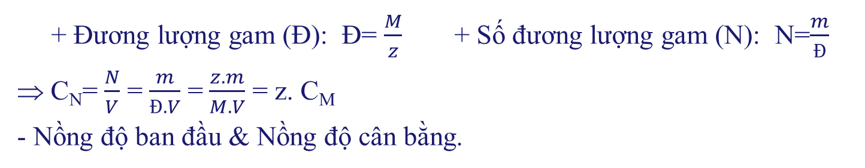
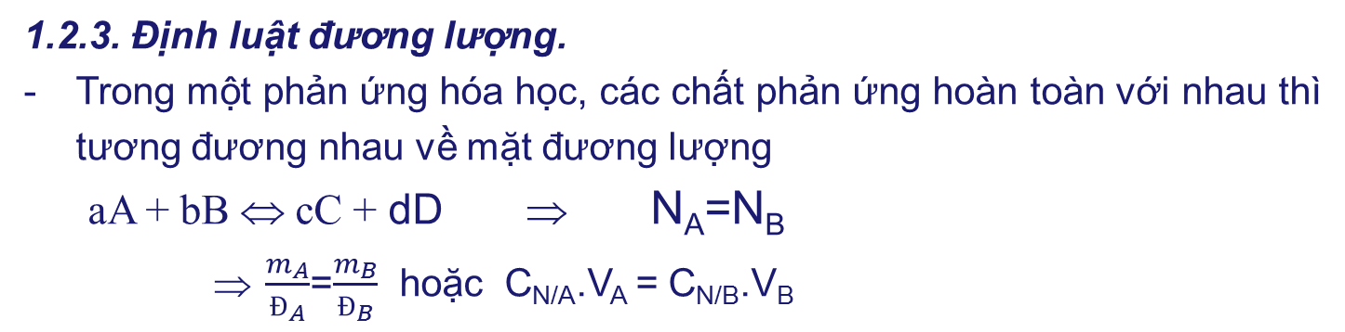
CHƯƠNG 1. MỞ ĐẦU
Ví dụ: NaOH + HCl → NaCl + H₂O.
Na₂CO₃ + 2HCl → 2NaCl + H₂O + CO₂
MnO₄⁻ + 5Fe²⁺ + 8H⁺ → Mn²⁺ + 5Fe³⁺ + 4H₂O

Slide 10
CHƯƠNG 1. MỞ ĐẦU
1.2.4. Hoạt độ.
- Với chất điện ly mạnh → độ điện ly α =1 (chỉ đúng trong trường hợp dung dịch rất loãng).
Thực tế, α <1 do sự hút nhau của các ion trái dấu ⇒ Nồng độ tham gia phản ứng < nồng độ ban đầu ⇒ nồng độ tham gia tác dụng gọi là hoạt độ a.
a ≤ C và a = f.C (với f: hệ số hoạt độ; f≤1 và phụ thuộc vào ion chất điện ly)
1.2.5. Độ chuẩn.
Là số gam chất tan trong 1ml dung dịch.
Ví dụ: T_{NaOH} = 0,004g: có 0,004g NaOH trong 1ml dung dịch
Độ chuẩn theo chất xác định: là số gam của chất xác định tác dụng vừa đủ với 1ml dung dịch chuẩn.
T_{A/B}; A là chất dung dịch chuẩn; B: chất cần xác định
Ví dụ: T_{KMnO4/Fe}: độ chuẩn của KMnO4 theo Fe;
T_{KMnO4/Fe}= 0,00017g/ml: cứ 0,00017g Fe thì tác dụng vừa đủ với 1ml dung dịch KMnO4.
T_{HCl/CaO}=0,0056 g/ml

Slide 11
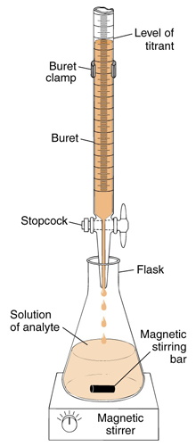
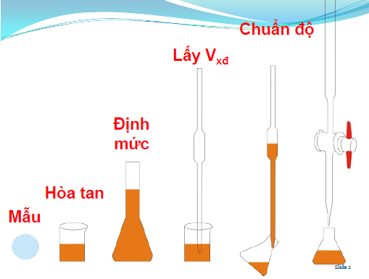
2.1. Nguyên tắc chung
CHƯƠNG 2. LÝ THUYẾT CHUNG VỀ CÁC PHƯƠNG PHÁP PHÂN TÍCH THỂ TÍCH
- Đây là phương pháp xác định nồng độ các chất dựa trên sự đo thể tích dung dịch thuốc thử đã biết nồng độ chính xác (được gọi là dung dịch chuẩn) được thêm từ buret vào dung dịch của chất định phân, vừa đủ để tác dụng với tất cả lượng chất định phân đó.

Slide 12
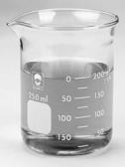
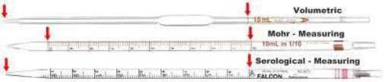
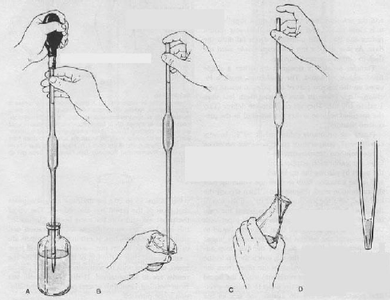
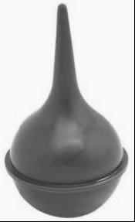
2.2. Các dụng cụ, thiết bị thông dụng
CHƯƠNG 2. LÝ THUYẾT CHUNG VỀ CÁC PHƯƠNG PHÁP PHÂN TÍCH THỂ TÍCH

Slide 13
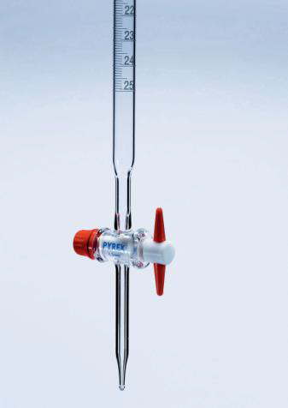
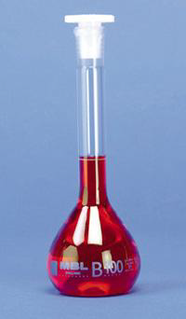
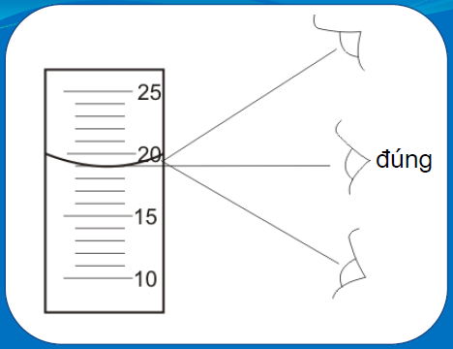
2.2. Các dụng cụ, thiết bị thông dụng
CHƯƠNG 2. LÝ THUYẾT CHUNG VỀ CÁC PHƯƠNG PHÁP PHÂN TÍCH THỂ TÍCH

Slide 14

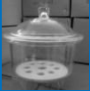


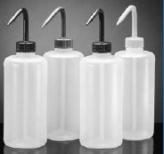

2.2. Các dụng cụ, thiết bị thông dụng
CHƯƠNG 2. LÝ THUYẾT CHUNG VỀ CÁC PHƯƠNG PHÁP PHÂN TÍCH THỂ TÍCH

Slide 15
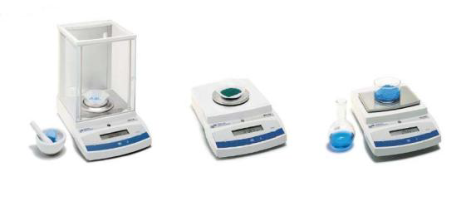
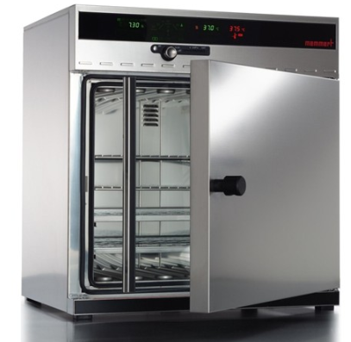
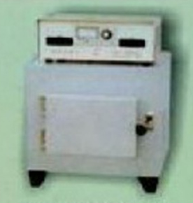
2.2. Các dụng cụ, thiết bị thông dụng
CHƯƠNG 2. LÝ THUYẾT CHUNG VỀ CÁC PHƯƠNG PHÁP PHÂN TÍCH THỂ TÍCH

Slide 16
2.3. Các khái niệm cơ bản
CHƯƠNG 2. LÝ THUYẾT CHUNG VỀ CÁC PHƯƠNG PHÁP PHÂN TÍCH THỂ TÍCH
2.3.1. Sự chuẩn độ: là sự thêm từ từ dung dịch chuẩn (thuốc thử) chứa trong buret vào dung dịch chất định phân chứa ở bình tam giác hoặc cốc.
      2.3.2. Phân loại dung dịch chuẩn:
      Dung dịch chuẩn gốc: là dung dịch được pha chế từ chất gốc, chất gốc phải thỏa mãn các điều kiện:
      - Phải tinh khiết, tạp chất không vượt quá 0,1%, có thể kết tinh lại và sấy khô ở một nhiệt độ xác định;
      - Phản ứng đúng với công thức đã cho trước và kể cả số phân tử nước;
      - Chất gốc và dung dịch của nó phải bền trong thời gian bảo quản;
      - Khối lượng phân tử càng lớn càng tốt;
      - Dung dịch chuẩn gốc sau khi pha xong có nồng độ chính xác và dùng nó để chuẩn hóa lại nồng độ của các dung dịch khác.

Slide 17
CHƯƠNG 2. LÝ THUYẾT CHUNG VỀ CÁC PHƯƠNG PHÁP PHÂN TÍCH THỂ TÍCH
      Cách pha dung dịch chuẩn gốc:
      - Cân lượng chất chuẩn gốc chính xác gần đúng trên cân phân tích rồi đem pha với nước cất trong bình định mức;
      - Pha từ Fixanal: chứa sẵn một lượng chất gốc trong đó, rồi đem pha với nước thành 1L dung dịch, dung dịch sẽ có nồng độ chính xác với nồng độ ghi trên ống Fixanal.
      Tuy nhiên, phải bảo quản dung dịch vừa pha, tùy theo từng loại hợp chất mà có cách bảo quản khác nhau.
Dung dịch chuẩn làm việc: được chế tạo từ các chất không đáp ứng được điều kiện của chất gốc. Chỉ pha gần đúng (bằng ống đong hoặc cốc mà không cần dùng bình định mức). Sau đó dùng chất gốc để chuẩn hóa lại hoặc có thể dùng dung dịch chuẩn khác đã biết chính xác nồng độ để chuẩn hóa lại nồng độ.

Slide 18
CHƯƠNG 2. LÝ THUYẾT CHUNG VỀ CÁC PHƯƠNG PHÁP PHÂN TÍCH THỂ TÍCH
2.3.3. Điểm tương đương: Thời điểm thêm lượng thuốc thử vừa đủ tác dụng với toàn bộ chất định phân gọi là điểm tương đương. Để xác định điểm tương đương thì người ta phải dùng chất chỉ thị
2.3.4. Chất chỉ thị: Chất làm thay đổi tín hiệu (màu sắc, …) khi phản ứng đạt đến điểm tương đương. Trên thực tế khó tìm được chất thay đổi màu tại điểm tương đương, thường là trước hoặc sau điểm tương đương với sai số trong phạm vi cho phép (khoảng 0,1%).
2.3.5. Điểm cuối: Thời điểm tại đó ta kết thúc chuẩn độ, gọi là điểm cuối. Thông thường điểm cuối không trùng với điểm tương đương nên xuất hiện sai số chỉ thị.
2.3.6. Nồng độ phần triệu (ppm) và nồng độ phần tỷ (ppb):
ppm= 1µg/ml dung dịch =10⁻⁶g/mL dung dịch
ppb= 10⁻⁹g/mL dung dịch

Slide 19
2.4. Phân loại các phương pháp phân tích thể tích
CHƯƠNG 2. LÝ THUYẾT CHUNG VỀ CÁC PHƯƠNG PHÁP PHÂN TÍCH THỂ TÍCH
Thường được phân loại theo bản chất của phản ứng chuẩn độ
2.4.1. Phương pháp axit – bazơ (hoặc phương pháp trung hòa): phương pháp này dựa trên phản ứng giữa các axit và bazơ để định lượng trực tiếp hoặc gián tiếp các axit, bazơ và muối.
2.4.2. Phương pháp kết tủa: phương pháp này chủ yếu dùng để định lượng các ion tạo được các hợp chất khó tan. Tuy số lượng các phản ứng tạo thành kết tủa khó tan rất lớn, nhưng đa số các phản ứng đó xảy ra rất chậm và không có chất chỉ thị thích hợp, nên việc áp dụng phương pháp này khá hạn chế.

Slide 20
2.4. Phân loại các phương pháp phân tích thể tích
CHƯƠNG 2. LÝ THUYẾT CHUNG VỀ CÁC PHƯƠNG PHÁP PHÂN TÍCH THỂ TÍCH
2.4.3. Phương pháp tạo phức: phương pháp này dựa trên phản ứng tạo ra các phức chất giữa chất cần phân tích và thuốc thử. Phương pháp được dùng để định lượng hầu hết các cation kim loại và một số anion. Thuốc thử được sử dụng phổ biển nhất là nhóm thuốc thử có tên chung là complexon.
2.4.4. Phương pháp oxi hóa – khử: phương pháp này dựa trên phản ứng oxi hóa – khử và thường được dùng để định lượng trực tiếp các nguyên tố chuyển tiếp và một số chất hữu cơ, ngoài ra ta còn có thể xác định gián tiếp một số ion vô cơ

Slide 21
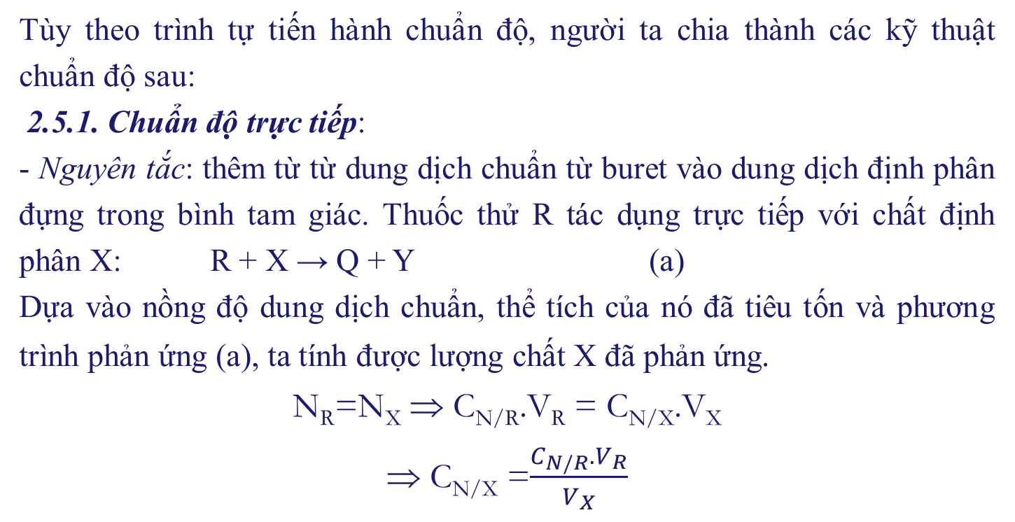
2.5. Các kỹ thuật chuẩn độ trong phương pháp phân tích thể tích
CHƯƠNG 2. LÝ THUYẾT CHUNG VỀ CÁC PHƯƠNG PHÁP PHÂN TÍCH THỂ TÍCH

Slide 22
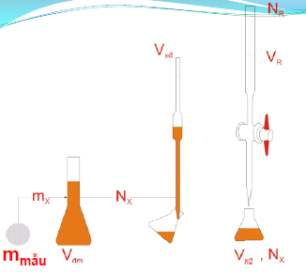
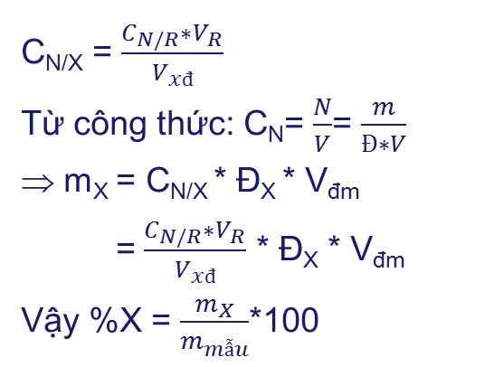
CHƯƠNG 2. LÝ THUYẾT CHUNG VỀ CÁC PHƯƠNG PHÁP PHÂN TÍCH THỂ TÍCH
- Công thức tính
C_{N/R}
C_{N/X}
C_{N/X}

Slide 23
CHƯƠNG 2. LÝ THUYẾT CHUNG VỀ CÁC PHƯƠNG PHÁP PHÂN TÍCH THỂ TÍCH
2.5.2. Chuẩn độ ngược:
- Nguyên tắc: thêm một thể tích chính xác và dư dung dịch chuẩn vào chất định phân. Sau đó chuẩn độ lượng thuốc thử R còn dư lại bằng thuốc thử khác R’ thích hợp.
X + R_{dư chính xác} → P + R_{dư}
R_{dư} + R’ → P’
Ví dụ: 2NH₃ + H₂SO₄ _{dư c/x} → (NH₄)₂SO₄ + H₂SO₄ _{dư}
H₂SO₄ _{dư} + 2NaOH → Na₂SO₄ + 2H₂O
Kỹ thuật chuẩn độ ngược này thường được sử dụng khi: chất định phân X không bền, dễ bay hơi, phản ứng của X và R xảy ra chậm hoặc không có chất chỉ thị thích hợp để xác định X bằng phản ứng giữa R và X.

Slide 24
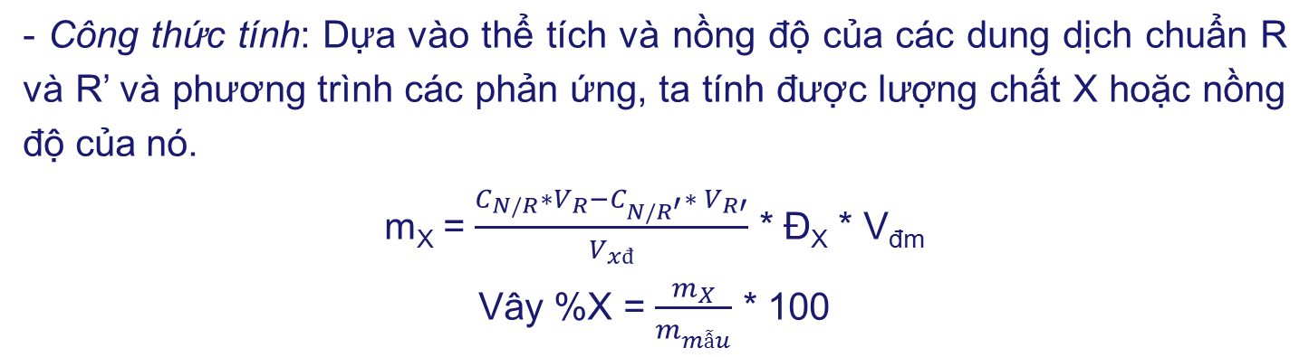
CHƯƠNG 2. LÝ THUYẾT CHUNG VỀ CÁC PHƯƠNG PHÁP PHÂN TÍCH THỂ TÍCH

Slide 25
CHƯƠNG 2. LÝ THUYẾT CHUNG VỀ CÁC PHƯƠNG PHÁP PHÂN TÍCH THỂ TÍCH
2.5.3. Chuẩn độ thay thế:
- Nguyên tắc: cho chất định phân X tác dụng với một hợp chất thích hợp khác MY để tạo thành hợp chất MX và giải phóng ra Y:
X + MY → MX + Y (b)
Sau đó chuẩn độ Y bằng dung dịch thuốc thử thích hợp.
Ví dụ: Ca²⁺ + C₂O₄²⁻ → CaC₂O₄
CaC₂O₄ + 2H⁺ → Ca²⁺ + H₂C₂O₄
5C₂O₄²⁻ + 2MnO₄⁻ + 16H⁺ → 2Mn²⁺ + 10CO₂ + 8H₂O
Kỹ thuật chuẩn độ ngược này thường được sử dụng khi nào???
- Công thức tính: Thực chất đây là quá trình chuẩn độ trực tiếp Y do đó sau khí tính được lượng Y và từ phương trình phản ứng (b) ta có thể tính được lượng X

Slide 26
CHƯƠNG 2. LÝ THUYẾT CHUNG VỀ CÁC PHƯƠNG PHÁP PHÂN TÍCH THỂ TÍCH
2.5.4. Chuẩn độ gián tiếp:
- Nguyên tắc: cách chuẩn độ này dùng để định lượng chất X không tiến hành chuẩn độ trực tiếp bằng thuốc thử nào đó. Chuyển X vào một hợp chất thích hợp chứa ít nhất một nguyên tố có thể xác định trực tiếp được bằng một thuốc thử thích hợp.
Ví dụ: xác định lưu huỳnh trong than đá
S(s) + O₂ (g)→ SO₂ (g)
SO₂ (g) + H₂O (aq)→ H₂SO₄ (aq)
H₂SO₄ (aq) + 2OH⁻ (aq) → SO₄²⁻ (aq) + 2H₂O
- Công thức tính: tương tự như với kỹ thuật chuẩn độ thay thế
2.5.5. Chuẩn độ phân đoạn hay liên tiếp:
- Trong một số trường hợp có thể chuẩn độ lần lượt các chất X, Y, Z… trong cùng một dung dịch bằng một hoặc hai dung dịch chuẩn.

Slide 27
2.5. Một số ví dụ
CHƯƠNG 2. LÝ THUYẾT CHUNG VỀ CÁC PHƯƠNG PHÁP PHÂN TÍCH THỂ TÍCH
Ví dụ 1: Để chuẩn hóa NaOH người ta hòa tan 1,26g H₂C₂O₄.2H₂O vào nước và định mức đến 500mL. Chuẩn độ 25mL dung dịch thu được thì hết 12,58mL NaOH. Tính nồng độ NaOH ra C_{M} và C_{N}.
Ví dụ 2: Tính hàm lượng các chất trong quặng biết rằng sau khi hòa tan 0,517g quặng, khử Fe³⁺ thành Fe²⁺ rồi chuẩn bằng dung dịch KMnO₄ có T_{KMnO4/Fe} = 5,62.10⁻³ thì hết 57,2 mL dung dịch chuẩn đó.
Ví dụ 3: Thêm 25mL dung dịch AgNO₃ 0,1248 M vào 20mL dung dịch NaCl. Chuẩn độ lượng AgNO₃ dư hết 11,54mL NH₄SCN 0,0875M. Tính nồng độ C_{M} và C_{N} của dung dịch NaCl.

Slide 28
3.1. Đặc điểm
CHƯƠNG 3. PHƯƠNG PHÁP CHUẨN ĐỘ AXIT-BAZƠ
Là phương pháp phân tích thể tích dựa trên phản ứng chuẩn độ
H⁺ + OH⁻ → H₂O
Dùng phương pháp này để xác định nồng độ axit, bazơ
Dung dịch chuẩn là những axit mạnh hoặc bazơ mạnh (HCl, H₂SO₄, NaOH, KOH…). Đây không phải là dung dịch chuẩn gốc (dung dịch pha từ chất gốc).
Trong quá trình chuẩn độ nồng độ ion H⁺ và ion OH⁻ luôn thay đổi nghĩa là pH dung dịch thay đổi. Đường biểu diễn sự biến thiên của pH với lượng dung dịch chuẩn cho vào gọi là đường chuẩn độ axit – bazơ (đường định phân).
Để xác định điểm tương đương (điểm cuối) phải dùng chất chỉ thị từ ngoài vào (chất chỉ thị axit – bazơ), tại điểm tương đương (điểm cuối) chỉ thị sẽ thay đổi màu

Slide 29
CHƯƠNG 3. PHƯƠNG PHÁP CHUẨN ĐỘ AXIT-BAZƠ
Ví dụ 1: Để chuẩn axit HCl dùng borat (Na₂B₄O₇) là dung dịch kiềm mạnh.
(1) B₄O₇²⁻ + 7H₂O  2OH⁻ + 4H₃BO₃ K_{a} = 10⁻¹⁰
(2) 2OH⁻ + 2H⁺  2H₂O
(3) Na₂B₄O₇ + 5H₂O + 2HCl  4H₃BO₃ + 2NaCl
Na₂B₄O₇ là chất rẻ tiền, dễ tinh chế, dễ làm sạch nên có thể sử dụng làm chất chuẩn gốc.
Ví dụ 2: Chuẩn độ dung dịch NaOH bằng 2 cách:
1. Dùng HCl đã biết C_{M}, chuẩn dung dịch NaOH: qua nhiều giai đoạn, gây sai số lớn, dùng trong trường hợp độ chính xác không cần cao (không cần chất chuẩn khác).
2. Hoặc có thể dùng chất chuẩn gốc là dung dịch H₂C₂O₄. Tinh thể H₂C₂O₄ là chất rẻ tiền, dễ tinh chế, dễ làm sạch nên được sử dụng làm chất chuẩn gốc.
H₂C₂O₄ + 2NaOH  Na₂C₂O₄ + 2H₂O

Slide 30
3.2. Tính pH cho các dung dịch
CHƯƠNG 3. PHƯƠNG PHÁP CHUẨN ĐỘ AXIT-BAZƠ
3.2.1. Phương trình bảo toàn proton
Axit là gì?
Bazơ là gì?
Số mol proton các axit cho luôn bằng số mol proton các bazơ nhận.
Σ H⁺_{cho} = Σ H⁺_{nhận}
Ví dụ 1 : Trong nước nguyên chất: H₂O + H₂O ⇔ H₃O⁺ + OH⁻
⇒ [H₃O⁺] = [OH⁻]
Ví dụ 2: Trong dung dịch HCl nồng độ C mol/L. Số mol proton nước nhận bằng số mol proton HCl và H₂O cho: [H₃O⁺] = [OH⁻] + [Cl⁻] = [OH⁻] + C
Ví dụ 3: Trong dung dịch hỗn hợp HCl C₁ M + CH₃COOH C₂ M
⇒ [H₃O⁺] = [OH⁻] + [Cl⁻] + [CH₃COO⁻] = [OH⁻] + C₁ + C₂
Ví dụ 4: Trong dung dịch NH₃: [H₃O⁺] + [NH₄⁺] = [OH⁻]
Ví dụ 5: Trong dung dịch CO₃²⁻ (Na₂CO₃): [H₃O⁺] + [HCO₃⁻] + [H₂CO₃] = [OH⁻]

Slide 31
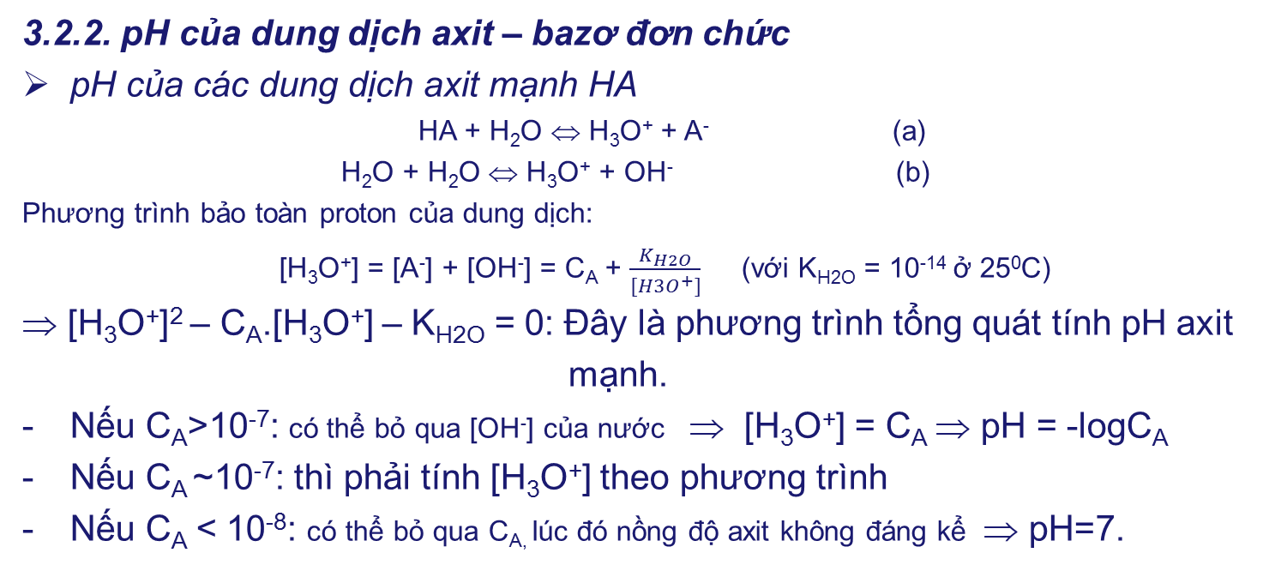
CHƯƠNG 3. PHƯƠNG PHÁP CHUẨN ĐỘ AXIT-BAZƠ
Ví dụ: Tính pH dung dịch axit mạnh HA có nồng độ lần lượt là:
10⁻⁶M và10⁻⁸M.

Slide 32
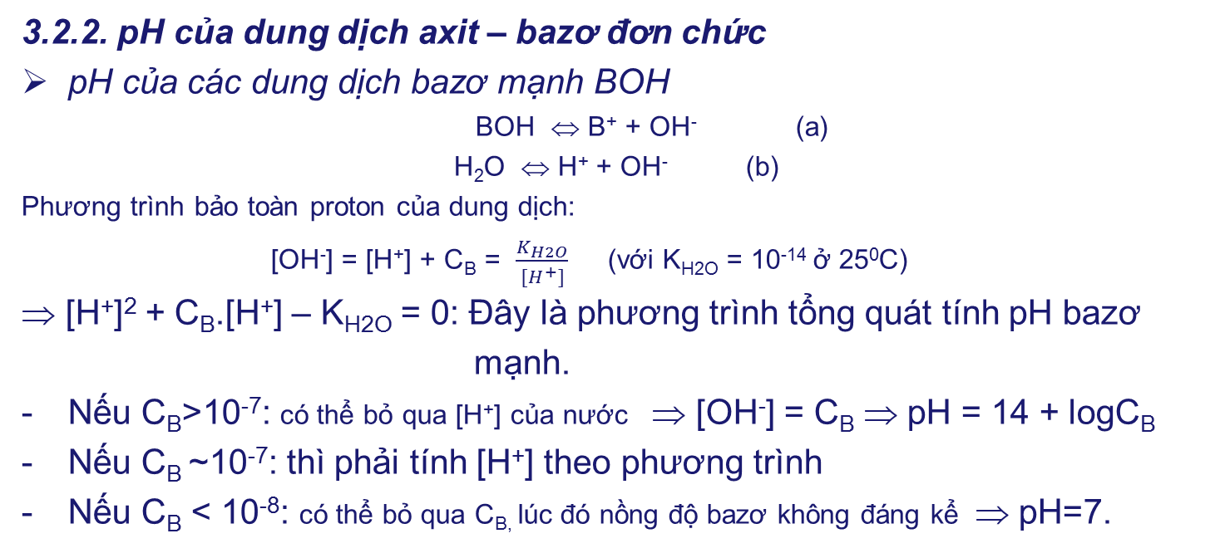
CHƯƠNG 3. PHƯƠNG PHÁP CHUẨN ĐỘ AXIT-BAZƠ
Ví dụ: Tính pH dung dịch bazơ mạnh BOH có nồng độ lần lượt là:
10⁻⁶M và10⁻⁸M.

Slide 33
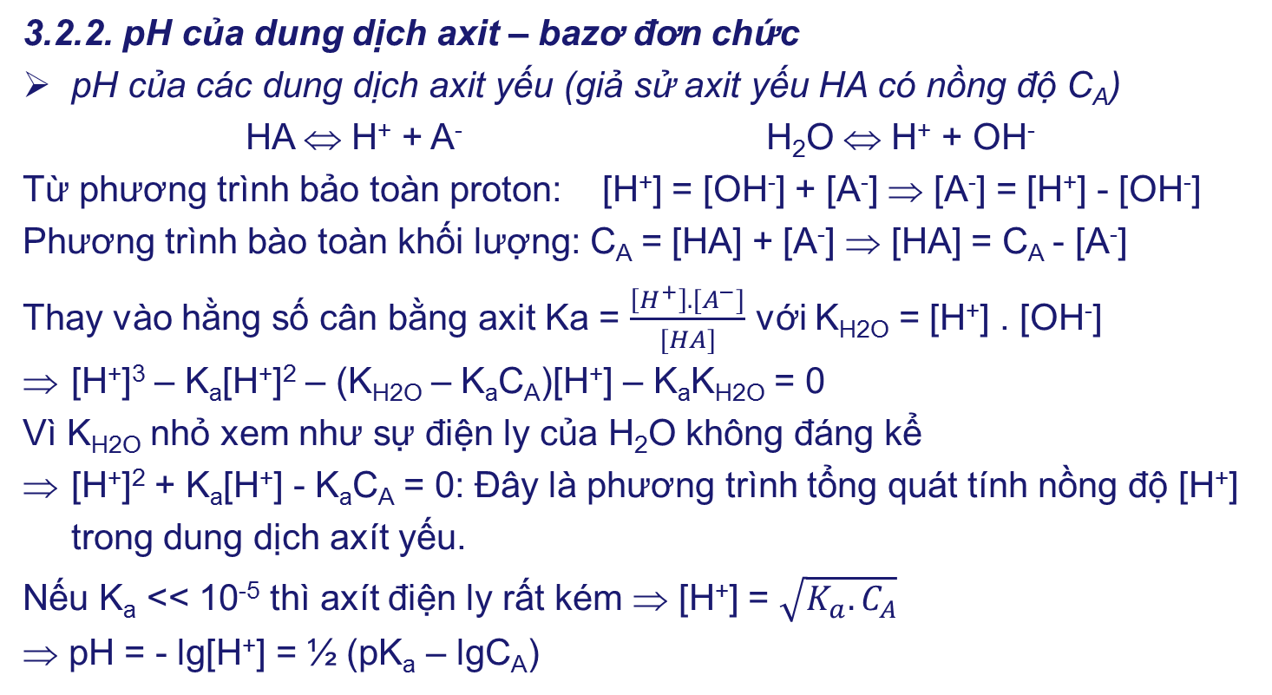
CHƯƠNG 3. PHƯƠNG PHÁP CHUẨN ĐỘ AXIT-BAZƠ
3.2.2. pH của dung dịch axit – bazơ đơn chức
pH của các dung dịch axit yếu (giả sử axit yếu HA có nồng độ C_{A})
HA ⇔ H⁺ + A⁻ H₂O ⇔ H⁺ + OH⁻
Từ phương trình bảo toàn proton: [H⁺] = [OH⁻] + [A⁻] ⇒ [A⁻] = [H⁺] - [OH⁻]
Phương trình bào toàn khối lượng: C_{A} = [HA] + [A⁻] ⇒ [HA] = C_{A} - [A⁻]
Thay vào hằng số cân bằng axit Ka = $\frac{\left[H^{+}\right].[A^{−}]}{[HA]}$ với K_{H2O} = [H⁺] . [OH⁻]
[H⁺]³ – K_{a}[H⁺]² – (K_{H2O} – K_{a}C_{A})[H⁺] – K_{a}K_{H2O} = 0
Vì K_{H2O} nhỏ xem như sự điện ly của H₂O không đáng kể
[H⁺]² + K_{a}[H⁺] - K_{a}C_{A} = 0: Đây là phương trình tổng quát tính nồng độ [H⁺] trong dung dịch axít yếu.
Nếu K_{a} << 10⁻⁵ thì axít điện ly rất kém ⇒ [H⁺] = $\sqrt{K_{a}.C_{A}}$
⇒ pH = - lg[H⁺] = ½ (pK_{a} – lgC_{A})

Slide 34
CHƯƠNG 3. PHƯƠNG PHÁP CHUẨN ĐỘ AXIT-BAZƠ
Một số bài tập áp dụng:
Tính pH của dung dịch HF có Ca= 10⁻³ M, Ka= 6,8.10⁻⁴.
Tính pH của dung dịch HCN có Ca= 10⁻⁴ M và Ka= 10^{-9,4}
Tính pH của dung dịch CH3COOH có Ca= 10⁻¹ M và Ka= 10^{-4,75}
Tương tư sinh viên tự lập công thức tính pH của bazơ yếu.

Slide 35
3.3. Chỉ thị trong phương pháp chuẩn độ axit-bazơ
CHƯƠNG 3. PHƯƠNG PHÁP CHUẨN ĐỘ AXIT-BAZƠ
3.3.1. Các thuyết về chỉ thị axit-bazơ
Thuyết ion: Chỉ thị là những axit hoặc bazơ hữu cơ yếu có khả năng phân ly trong dung dịch và màu của dạng phân tử khác màu dạng ion.
Kí hiệu: Axit là HInd; Bazơ là IndOH.
HInd ⇔ H⁺ + Ind⁻ IndOH ⇔ OH⁻ + Ind⁺
Trong đó màu dạng HInd khác màu dạng Ind⁻ và ngược lại màu IndOH khác màu Ind⁺.
Có 2 loại chỉ thị: chỉ thị 1 màu (phenolphtalein) hoặc chỉ thị 2 màu (metyl da cam, quỳ tím…).

Slide 36
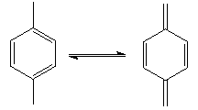
CHƯƠNG 3. PHƯƠNG PHÁP CHUẨN ĐỘ AXIT-BAZƠ
3.3.1. Các thuyết về chỉ thị axit-bazơ
    Thuyết nhóm sinh màu: chỉ thị axit – bazơ cũng là axit, bazơ hữu cơ yếu, trong dung dịch chúng tồn tại ở dạng những đồng phân phân tử, chúng có thể biến hóa tương hỗ lẫn nhau, từ đó xuất hiện nhóm mang màu làm cho chỉ thị thay đổi màu. Thường là những nhóm có nối đôi.
Ví dụ: Nhóm azô: - N=N- + H+ → -NH-N=
Nhóm nitro: = N- + H⁺ → -N-H-
Nhóm quinon:
Quinon Quinol
Trong phân tử các chỉ thị axit – bazơ ngoài các nhóm sinh màu còn có những nhóm khác bản thân không sinh màu nhưng sự có mặt của chúng sẽ làm tăng cường và đậm màu thêm cho chỉ thị.
Ví dụ: nhóm –OH, -COOH, -NH₂, -NH-…

Slide 37
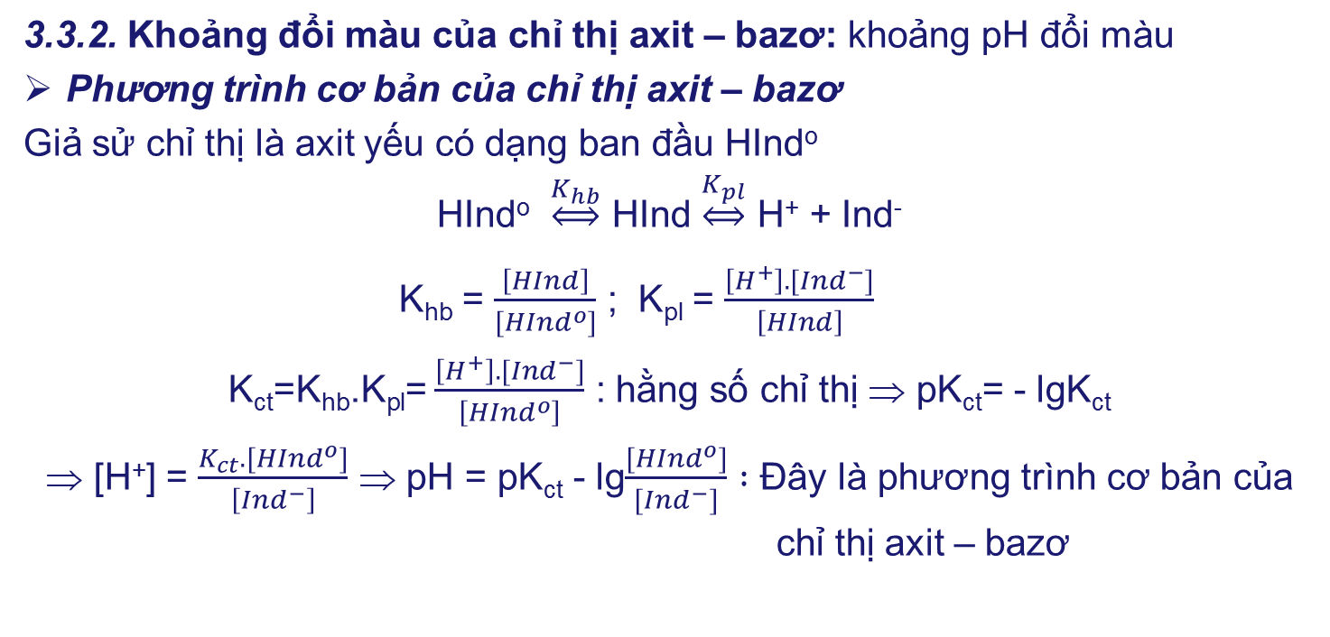
CHƯƠNG 3. PHƯƠNG PHÁP CHUẨN ĐỘ AXIT-BAZƠ
  3.3.2. Khoảng đổi màu của chỉ thị axit – bazơ: khoảng pH đổi màu
    Phương trình cơ bản của chỉ thị axit – bazơ
Giả sử chỉ thị là axit yếu có dạng ban đầu HIndº
HIndº $\underset{⇔}{K_{hb}}$ HInd $\underset{⇔}{K_{pl}}$ H⁺ + Ind⁻
K_{hb} = $\frac{\left[HInd\right]}{[{HInd}^{o}]}$ ; K_{pl} = $\frac{\left[H^{+}\right]. [{Ind}^{−}]}{\left[HInd\right]}$
K_{ct}=K_{hb}.K_{pl}= $\frac{\left[H^{+}\right]. [{Ind}^{−}]}{\left[{HInd}^{o}\right]}$ : hằng số chỉ thị ⇒ pK_{ct}= - lgK_{ct}
⇒ [H⁺] = $\frac{K_{ct}. [{HInd}^{o}]}{\left[{Ind}^{−}\right]}$ ⇒ pH = pK_{ct} - lg$\frac{[{HInd}^{o}]}{[{Ind}^{−}]} :$ Đây là phương trình cơ bản của chỉ thị axit – bazơ

Slide 38
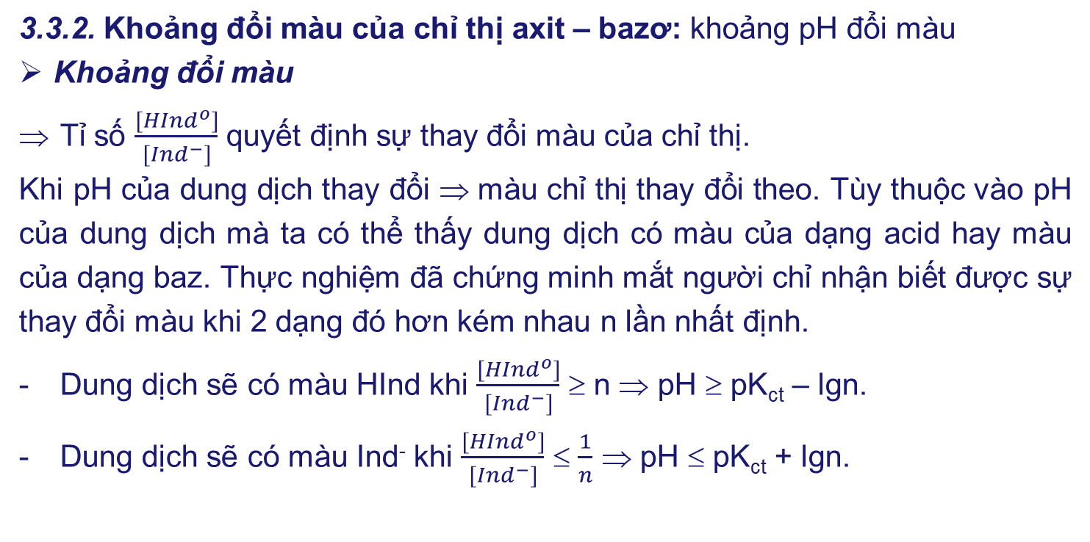
CHƯƠNG 3. PHƯƠNG PHÁP CHUẨN ĐỘ AXIT-BAZƠ
  3.3.2. Khoảng đổi màu của chỉ thị axit – bazơ: khoảng pH đổi màu
    Khoảng đổi màu
  Tỉ số $\frac{[{HInd}^{o}]}{[{Ind}^{−}]}$ quyết định sự thay đổi màu của chỉ thị.
Khi pH của dung dịch thay đổi ⇒ màu chỉ thị thay đổi theo. Tùy thuộc vào pH của dung dịch mà ta có thể thấy dung dịch có màu của dạng acid hay màu của dạng baz. Thực nghiệm đã chứng minh mắt người chỉ nhận biết được sự thay đổi màu khi 2 dạng đó hơn kém nhau n lần nhất định.
Dung dịch sẽ có màu HInd khi $\frac{[{HInd}^{o}]}{[{Ind}^{−}]}$ ≥ n ⇒ pH ≥ pK_{ct} – lgn.
Dung dịch sẽ có màu Ind⁻ khi $\frac{[{HInd}^{o}]}{[{Ind}^{−}]}$ ≤ $\frac{1}{n}$ ⇒ pH ≤ pK_{ct} + lgn.

Slide 39
CHƯƠNG 3. PHƯƠNG PHÁP CHUẨN ĐỘ AXIT-BAZƠ
Cụ thể:
- Loại phtalein (phenolphtalein) n=10.
⇒ pH = pK_{ct} ±1: khoảng đổi màu của chỉ thị
+ Với phenolphtalein: pK_{ct} = 9 thì khoảng đổi màu từ 8 đến 10.
- Loại azô (metyl da cam) n = 4,5
⇒ Metyl da cam có khoảng đổi màu từ 3,1 đến 4,4
Vậy khoảng đổi màu của chỉ thị axit bazơ là khoảng giá trị pH mà trong đó màu chỉ thị thay đổi mắt ta có thể nhận biết được.

Slide 40
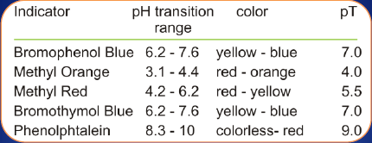
CHƯƠNG 3. PHƯƠNG PHÁP CHUẨN ĐỘ AXIT-BAZƠ
  3.3.2. Khoảng đổi màu của chỉ thị axit – bazơ: khoảng pH đổi màu
    Chỉ số định phân pT
- Là giá trị pH nằm trong khoảng đổi màu mà ở đó màu chỉ thị thay đổi rõ nhất mà mắt ta có thể nhận biết được. Tại giá trị pH đó thì kết thúc quá trình chuẩn độ
Ví dụ: Phenolphthalein ở dạng axit: không màu, dạng baz: màu hồng
Khoảng pH đổi màu 8.3 ~10

Slide 41
CHƯƠNG 3. PHƯƠNG PHÁP CHUẨN ĐỘ AXIT-BAZƠ
  3.3.2. Khoảng đổi màu của chỉ thị axit – bazơ: khoảng pH đổi màu
    Chỉ số định phân pT
Chỉ số pT có thể khác nhau ít nhiều giữa những người quan sát phép chuẩn độ.
Một chỉ thị được coi là tốt khi:
- Có giá trị pT nằm trong khoảng bước nhảy pH (bắt buộc)
-Có khoảng đổi màu hẹp để sự chuyển màu xảy ra rõ ràng chính xác tại thời điểm pH = pT.

Slide 42
CHƯƠNG 3. PHƯƠNG PHÁP CHUẨN ĐỘ AXIT-BAZƠ
  3.3.3. Một số chất chỉ thị thường dùng
Tên thường dùng | Dung môi | Màu dạng axít | Màu dạng bazơ | Khoảng pH đổi màu
Metyldacam (Heliantin) | Nước | Đỏ hồng | cam | 3,1 – 4,4
Bromphenol xanh | Nước | Vàng | Nâu tím | 3,0 – 4,6
Brom crezol lục | Nước | Vàng | Xanh | 3,8 – 5,4
Metyl đỏ | Nước | Đỏ hồng | Vàng | 4,4 – 6,2
Brom thymol xanh | Nước | Vàng | Xanh | 6,2 – 7,6
Phenol đỏ | Nước | Vàng | Đỏ | 6,4 – 8,0
Thymol xanh | Nước | Vàng | Xanh | 8,0 – 9,6
Phenolphtalein | Rượu 70% | Không màu | Đỏ | 8,0 – 9,8
Thymolphtalein | Rượu 90% | Không màu | Xanh | 9,4 – 10,6

Slide 43
3.4. Đường định phân trong phương pháp chuẩn độ axit-bazơ.
CHƯƠNG 3. PHƯƠNG PHÁP CHUẨN ĐỘ AXIT-BAZƠ
3.4.1. Khái niệm đường định phân (đường cong logarit):
Quá trình chuẩn độ axit bazơ không kèm theo hiện tượng bên ngoài mà mắt
ta quan sát được (không thay đổi màu sắc, không tạo kết tủa) nên để xác định điểm tương đương phải dùng chất chỉ thị.
Nếu biểu diễn sự biến đổi trên một hệ trục toạ độ gồm: trục tung biểu diễn sự thay đổi của pH, trục hoành biểu diễn lượng thuốc thử thêm vào (% hay Vml) ta sẽ được một đường cong liên tục: đường cong logarit hay đường cong định phân.
Vậy đường định phân là đồ thị biểu diễn sự biến đổi tính chất nào đó của dung dịch chất nghiên cứu theo lượng thuốc thử thêm vào trong quá trình định phân.

Slide 44
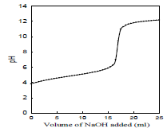
CHƯƠNG 3. PHƯƠNG PHÁP CHUẨN ĐỘ AXIT-BAZƠ
3.4.1. Khái niệm đường định phân (đường cong logarit):
Bằng tính toán và thực nghiệm đều thấy rằng pH của dung dịch trong quá trình chuẩn độ thay đổi đột ngột khi chỉ thêm một lượng nhỏ thể tích dung dịch chuẩn. Khoảng pH này gọi là bước nhảy của quá trình chuẩn độ và dựa vào đó để chọn chất chỉ thị thích hợp.
Bước nhảy pH

Slide 45
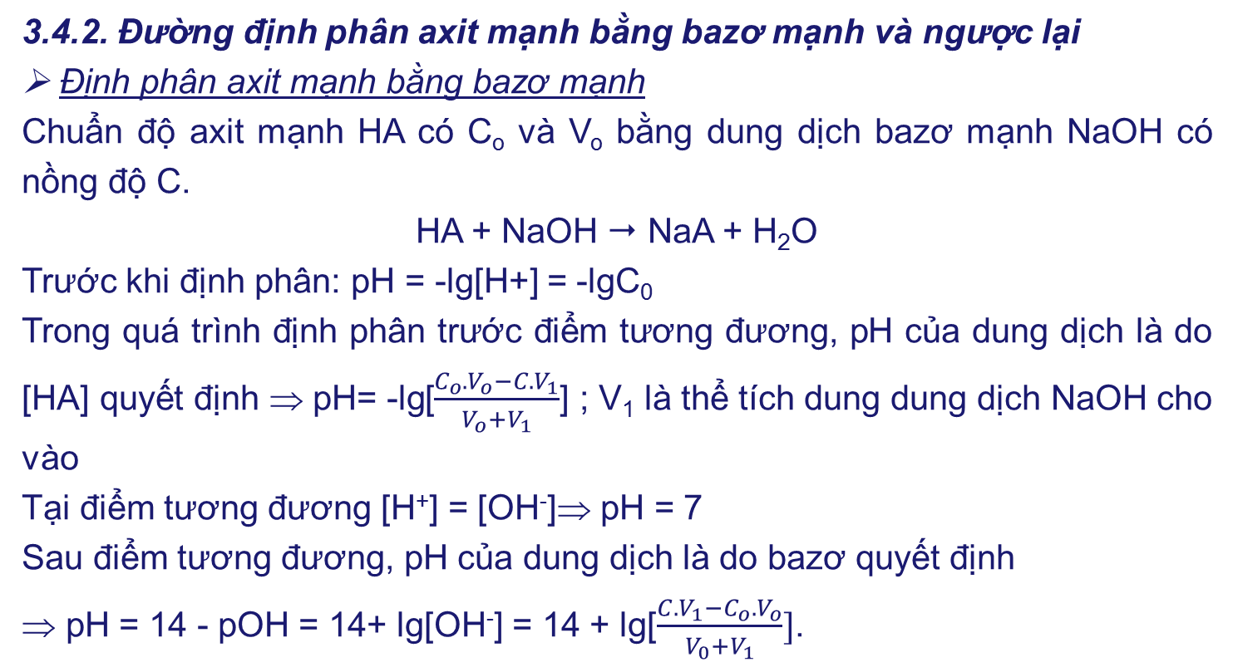
CHƯƠNG 3. PHƯƠNG PHÁP CHUẨN ĐỘ AXIT-BAZƠ
3.4.2. Đường định phân axit mạnh bằng bazơ mạnh và ngược lại
➢ Định phân axit mạnh bằng bazơ mạnh
Chuẩn độ axit mạnh HA có C_{o} và V_{o} bằng dung dịch bazơ mạnh NaOH có nồng độ C.
HA + NaOH  NaA + H₂O
Trước khi định phân: pH = -lg[H+] = -lgC₀
Trong quá trình định phân trước điểm tương đương, pH của dung dịch là do [HA] quyết định ⇒ pH= -lg[$\frac{C_{o}.V_{o}−C.V_{1}}{V_{o}+V_{1}}$] ; V₁ là thể tích dung dung dịch NaOH cho vào
Tại điểm tương đương [H⁺] = [OH⁻]⇒ pH = 7
Sau điểm tương đương, pH của dung dịch là do bazơ quyết định
⇒ pH = 14 - pOH = 14+ lg[OH⁻] = 14 + lg[$\frac{C.V_{1}−C_{o}.V_{o}}{V_{0}+V_{1}}]$.

Slide 46
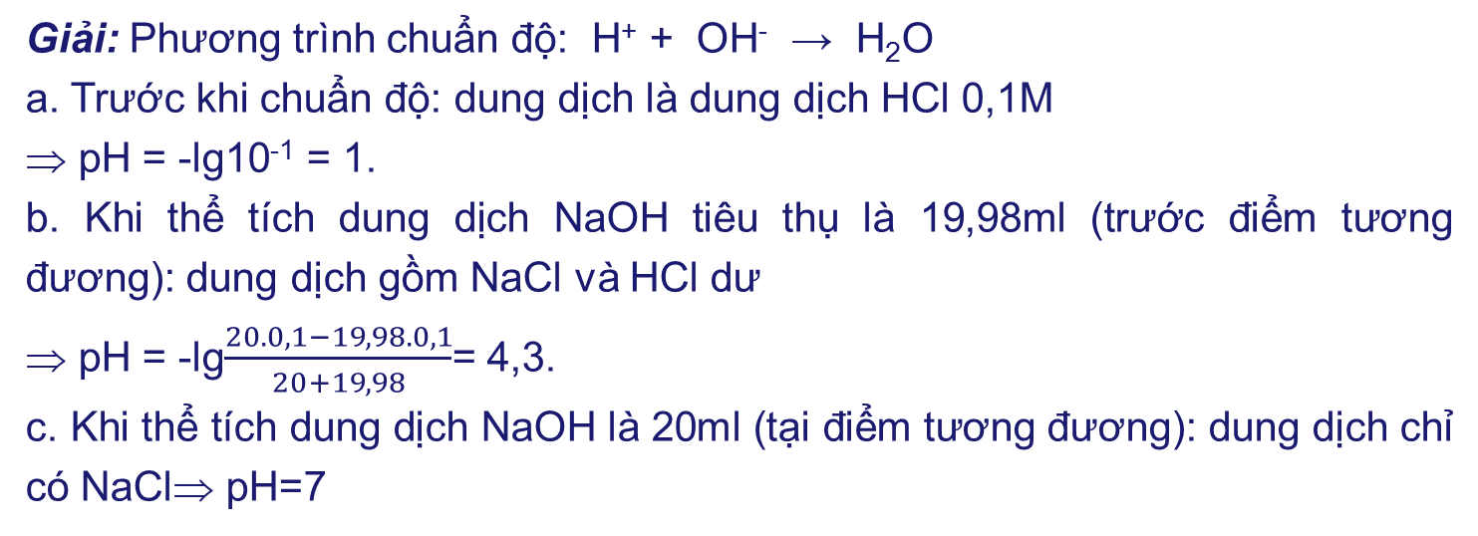
CHƯƠNG 3. PHƯƠNG PHÁP CHUẨN ĐỘ AXIT-BAZƠ
Ví dụ: Chuẩn độ 20mL dung dịch HCl 0,1M bằng dung dịch NaOH 0,1M. Hãy tính pH của dung dịch tại các thời điểm sau và vẽ đường định phân:
a. Trước khi chuẩn độ.
b. Thể tích dung dịch NaOH tiêu thụ là 19,98mL.
c. Thể tích dung dịch NaOH tiêu thụ là 20mL.
d. Thể tích dung dịch NaOH tiêu thụ là 20,02mL.
Giải: Phương trình chuẩn độ: H⁺ + OH⁻ → H₂O
a. Trước khi chuẩn độ: dung dịch là dung dịch HCl 0,1M
⇒ pH = -lg10⁻¹ = 1.
b. Khi thể tích dung dịch NaOH tiêu thụ là 19,98ml (trước điểm tương đương): dung dịch gồm NaCl và HCl dư
⇒ pH = -lg$\frac{20.0,1−19,98.0,1}{20+19,98}$= 4,3.
c. Khi thể tích dung dịch NaOH là 20ml (tại điểm tương đương): dung dịch chỉ có NaCl⇒ pH=7

Slide 47
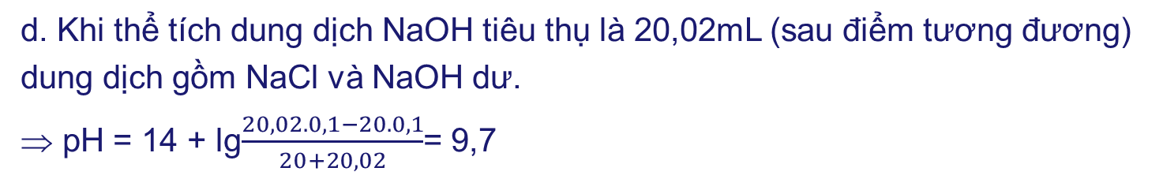
CHƯƠNG 3. PHƯƠNG PHÁP CHUẨN ĐỘ AXIT-BAZƠ
d. Khi thể tích dung dịch NaOH tiêu thụ là 20,02mL (sau điểm tương đương) dung dịch gồm NaCl và NaOH dư.
⇒ pH = 14 + lg$\frac{20,02.0,1−20.0,1}{20+20,02}$= 9,7
Để vẽ đường cong chuẩn độ, ta tính tiếp giá trị pH tại một số điểm khác như trong bảng
pH
V_{NaOH} (mL) | %q | [H⁺] | pH
0,00 | -100 | 10-1 | 1
18,00 | -10 | 5.10-3 | 2,3
19,80 | -1 | 5.10-4 | 3,3
19,98 | -0,1 | 5.10-5 | 4,3
20,00 | 0 | 10-7 | 7
20,02 | +0,1 | 2.10-10 | 9,7
20,20 | +1 | 2.10-11 | 10,7
22,00 | +10 | 2.10-12 | 11,7
40,00 | +100 | 3.10-13 | 12,5
Điểm tương đương
V_{NaOH}

Slide 48
CHƯƠNG 3. PHƯƠNG PHÁP CHUẨN ĐỘ AXIT-BAZƠ
Nhận xét:
Từ khi bắt đầu chuẩn độ cho đến khi thêm hầu hết dung dịch chuẩn thì pH thay đổi ít nhưng khi V_{NaOH} = 20 ± 0,02 ml thì pH thay đổi mạnh ⇒ khoảng giá trị đó gọi là bước nhảy pH.
Chọn chất chỉ thị có khoảng đổi màu hoặc pT nằm trong bước nhảy pH thì có thể trước hoặc sau điểm tương đương đều sau số khoảng 0,1% là sai số cho phép của chuẩn độ thông thường. pH thay đổi đột ngột thì tỉ số nồng độ sẽ thay đổi đột ngột làm màu của chỉ thị sẽ thay đổi rõ rệt, lúc đó mắt ta mới nhận biết được sự thay đổi màu.
Khi nhiệt độ tăng lên thường bước nhảy bị thu hẹp lại vì vậy không nên chuẩn độ từ dung dịch nóng.
Nồng độ càng nhỏ thì bước nhảy càng nhỏ và ngược lại. Khi nồng độ 10⁻⁴M thì không còn xuất hiện bước nhảy, do đó không thể chuẩn độ dung dịch có nồng độ thấp hơn 10⁻⁴M.

Slide 49
CHƯƠNG 3. PHƯƠNG PHÁP CHUẨN ĐỘ AXIT-BAZƠ
Nhận xét:
Tuy nhiên cũng không chuẩn độ dung dịch có nồng độ lớn, cao nhất khoảng 0,1M. Sai số cho phép là 0,1%, tức là sau bước nhảy thừa ra 0,1mL dung dịch chuẩn~ 1 giọt, nếu là dung dịch đặc gây sai số lớn hơn.
Khi chuẩn độ axit mạnh bằng bazơ mạnh, điểm tương đương luôn = 7
1M
0,1M
0,01M
Chất chỉ thị:
Về nguyên tắc, ta chỉ chọn chất chỉ thị thay đổi màu đúng điểm tương đương (pH = 7) như Bromthymol xanh (6,2 – 7,6), phenol đỏ (6,4 - 8), nhưng nếu chấp nhận sai số chuẩn độ ± 0,1% ta có thể chọn các chất chỉ thị có khoảng đổi màu pH nằm trong bước nhảy pH.

Slide 50
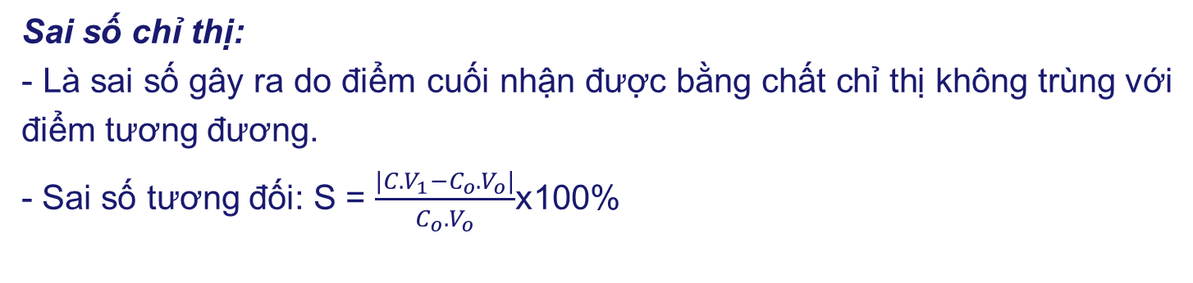
CHƯƠNG 3. PHƯƠNG PHÁP CHUẨN ĐỘ AXIT-BAZƠ
Sai số chỉ thị:
- Là sai số gây ra do điểm cuối nhận được bằng chất chỉ thị không trùng với điểm tương đương.
- Sai số tương đối: S = $\frac{|C.V_{1}−C_{o}.V_{o}|}{C_{o}.V_{o}}$x100%

Slide 51
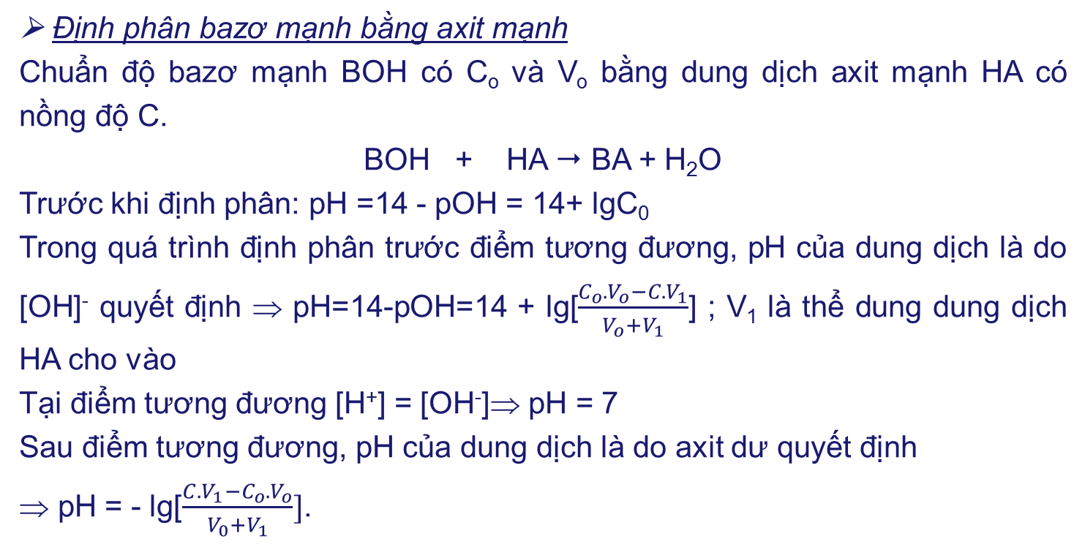
CHƯƠNG 3. PHƯƠNG PHÁP CHUẨN ĐỘ AXIT-BAZƠ
➢ Định phân bazơ mạnh bằng axit mạnh
Chuẩn độ bazơ mạnh BOH có C_{o} và V_{o} bằng dung dịch axit mạnh HA có nồng độ C.
BOH + HA  BA + H₂O
Trước khi định phân: pH =14 - pOH = 14+ lgC₀
Trong quá trình định phân trước điểm tương đương, pH của dung dịch là do [OH]⁻ quyết định ⇒ pH=14-pOH=14 + lg[$\frac{C_{o}.V_{o}−C.V_{1}}{V_{o}+V_{1}}$] ; V₁ là thể dung dung dịch HA cho vào
Tại điểm tương đương [H⁺] = [OH⁻]⇒ pH = 7
Sau điểm tương đương, pH của dung dịch là do axit dư quyết định
⇒ pH = - lg[$\frac{C.V_{1}−C_{o}.V_{o}}{V_{0}+V_{1}}]$.

Slide 52
CHƯƠNG 3. PHƯƠNG PHÁP CHUẨN ĐỘ AXIT-BAZƠ
Ví dụ: Chuẩn độ 20mL dung dịch NaOH 0,1M bằng dung dịch HCl 0,1M. Hãy tính pH của dung dịch tại các thời điểm sau và vẽ đường định phân:
a. Trước khi chuẩn độ.
b. Thể tích dung dịch HCl tiêu thụ là 19,98mL.
c. Thể tích dung dịch HCl tiêu thụ là 20mL.
d. Thể tích dung dịch HCl tiêu thụ là 20,02mL.
Lưu ý: dùng phênolphtalein (8,3-10) làm chất chỉ thị khi chuẩn độ axit bằng kiềm pT = 9, ngược lại, kiềm bằng axit pT = 8. Nếu dùng metyldacam (3,1-4,4) chuẩn độ axit bằng kiềm pT =4,4, ngược lại, kiềm bằng axit pT = 4

Slide 53
CHƯƠNG 3. PHƯƠNG PHÁP CHUẨN ĐỘ AXIT-BAZƠ
Một số bài tập áp dụng:
  1. Cho độ chuẩn của H₂SO₄ bằng 0,005g/mL. Hãy tính C_{M} và C_{N} của dung dịch H₂SO₄.
  2. Cho dung dịch HCl 0,11N. Tính
  a) T_{HCl/NH3}
    b) Tính C_{M}, T_{HCl} và T_{HCl/CaO}
  3. Cần bao nhiêu mL dung dịch HCl bốc khói có d=1,19g/mL để chuẩn bị 1,5L HCl 0,2N. Biết C% HCl = 38,32%
  4. Chuẩn độ 20mL dung dịch HCl có T_{HCl} = 0,035g/mL thì tốn 21mL dung dịch NaOH. Tính T_{NaOH/HCl}, T_{NaOH}, T_{NaOH/H2SO4}.

Slide 54
CHƯƠNG 3. PHƯƠNG PHÁP CHUẨN ĐỘ AXIT-BAZƠ
Nhận xét:
- Hình dạng đường định phân tương tự như trương hợp axit và bazơ mạnh, tuy nhiên, bước nhảy pH ngắn hơn so với 2 trường hợp định phân trên.
- Với những axit yếu có K_{a} < 10⁻⁷ thì bước nhảy biến mất, do vậy chỉ chuẩn độ được những axit có K_{a} > 10⁻⁷.

Slide 55
4.1. Đặc điểm
CHƯƠNG 4. PHƯƠNG PHÁP CHUẨN ĐỘ ÔXIT HÓA KHỬ
➢ Phương pháp này dựa vào phản ứng oxi hóa – khử chủ yếu xác định chất khử và chất oxi hóa một cách trực tiếp hoặc gián tiếp
- Trực tiếp khi phản ứng xảy ra hoàn toàn và tìm được chỉ thị
- Gián tiếp khi phản ứng xảy ra không hoàn toàn
Ngoài ra còn có thể xác định những chất không có tính oxi hóa hoặc khử
Ví dụ: xác định CaO hoặc CaCO₃
➢ Phản ứng oxi hóa–khử là tính thuận nghịch và một số phản ứng có vận tốc không đủ lớn do đó chỉ có một số phản ứng được ứng dụng trong phương pháp này. Tương ứng ta có các phương pháp riêng biệt:
Phương pháp pemanganat.
Phương pháp dicromat.
Phương pháp iốt.
Phương pháp bromat, phương pháp ceri.

Slide 56
4.2. Chỉ thị trong phương pháp ôxi hoá – khử
CHƯƠNG 4. PHƯƠNG PHÁP CHUẨN ĐỘ ÔXIT HÓA KHỬ
  4.2.1. Chất tự chỉ thị: Bản thân dung dịch chuẩn là chất chỉ thị.
  Ví dụ: Trong phương pháp pemanganat, khi thừa ra một giọt dung dịch chuẩn thì dung dịch sẽ chuyển sang màu hồng.
  4.2.2. Chỉ thị đặc biệt.
  ➢ Hồ tinh bột: đây là chỉ thị riêng biệt cho phương pháp iốt. Hồ tinh bột hấp thụ I₂ cho hợp chất có màu xanh, khó tan.
  Lưu ý: không cho hồ tinh bột ngay từ đầu, chuẩn độ dung dịch I₂ đến màu vàng rơm mới cho hồ tinh bột vào vì hồ tinh bột có cấu trúc mạng không gian sẽ hấp thụ I₂ sâu vào nút mạng (tạo hợp chất có màu xanh), khi chuẩn độ, quá trình giải hấp xảy ra chậm, do đó khi phản ứng đến điểm tương đương nhưng dung dịch vẫn có màu xanh, lúc này đã chuẩn độ quá.
  ➢ Chỉ thị bất thuận nghịch: loại chỉ thị này có đặc tính là màu của dạng oxy hoá và dạng khử khác nhau và không biến đổi thuận nghịch được.

Slide 57
4.2. Chỉ thị trong phương pháp ôxi hoá – khử
CHƯƠNG 4. PHƯƠNG PHÁP CHUẨN ĐỘ ÔXIT HÓA KHỬ
Ví dụ : chỉ thị dùng trong phương pháp bromat: định phân dung dịch Sb²⁺ bằng dung dịch KBrO₃ trong môi trường axit với chỉ thị metyl da cam hay metly đỏ: 3Sb²⁺ + BrO³⁻ + 6H⁺ → 3Sb³⁺ + Br⁻ + 3H₂O
Ban đầu dung dịch sẽ có màu đỏ. Khi thừa 1,2 giọt dung dịch KBrO₃ thì sẽ có phản ứng : BrO³⁻ + 5Br⁻ + 6H⁺ → 3Br₂ + 3H₂O
Br₂ sinh ra sẽ oxy hoá metyl da cam hay metyl đỏ tạo thành 1 hợp chất không màu, ta kết thúc định phân.
4.2.3. Chỉ thị ôxi hóa-khử:
Bản thân những chất chỉ thị là những chất oxi hóa – khử, mà màu dạng oxi hóa khác màu dạng khử và có khả năng đổi màu khi điện thế dung dịch thay đổi ⇒ khoảng giá trị điện thế mà trong đó màu của chất chỉ thị oxy hoá khử thay đổi: khoảng đổi màu của chỉ thị ôxi hóa – khử

Slide 58
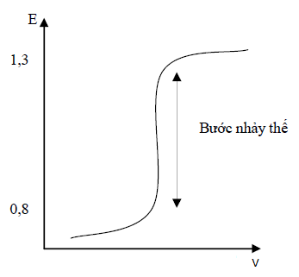
4.3. Đường định phân trong phương pháp ôxi hoá – khử
CHƯƠNG 4. PHƯƠNG PHÁP CHUẨN ĐỘ ÔXIT HÓA KHỬ
Đối với phản ứng tự chỉ thị và chỉ thị đặc biệt thì không quan tâm đến đường định phân. Đối với phản ứng sử dụng chỉ thị ôxi hóa khử: là đường cong biễu diễn sự phụ thuộc của điện thế dung dịch E vào thể tích dung dịch chuẩn V.
Hình dạng đường định phân tương tự như đường định phân trong phương pháp trung hòa

Slide 59
4.4. Ứng dụng của phương pháp định phân ôxi hóa-khử
CHƯƠNG 4. PHƯƠNG PHÁP CHUẨN ĐỘ ÔXIT HÓA KHỬ
  4.4.1. Phương pháp permanganat:
  Nguyên tắc: Đây là phương pháp chuẩn độ ôxi hóa-khử dựa trên phản ứng ôxi hóa của ion MnO₄⁻ trong môi trường axit.
  MnO₄⁻ + 8H⁺ + 5e  Mn²⁺ + 4H₂O
  Tím không màu.
  Đặc điểm của phương pháp:
  Đây là phản ứng tự chỉ thị.
  Dung dịch chuẩn KMnO₄: không phải là dung dịch chuẩn gốc vì bản thân nó là chất ôxi hóa mạnh → ôxi hóa tất cả các chất khử kể cả chất hữu cơ, vì vậy trong dung dịch luôn có tạp chất là sản phẩm của quá trình ôxi hóa khử, nồng độ dung dịch thay đổi theo thời gian, do đó phải dùng dung dịch gốc để chuẩn độ lại nó là H₂C₂O₄ hoặc Na₂C₂O₄.

Slide 60
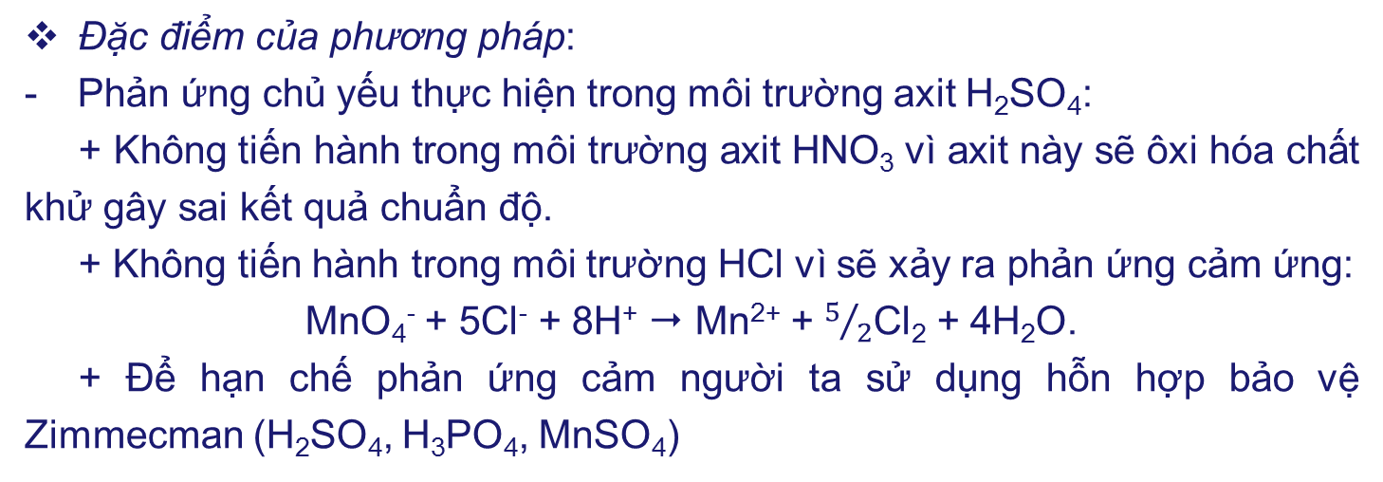
4.4. Ứng dụng của phương pháp định phân ôxi hóa-khử
CHƯƠNG 4. PHƯƠNG PHÁP CHUẨN ĐỘ ÔXIT HÓA KHỬ
  Đặc điểm của phương pháp:
  Phản ứng chủ yếu thực hiện trong môi trường axit H₂SO₄:
  + Không tiến hành trong môi trường axit HNO₃ vì axit này sẽ ôxi hóa chất khử gây sai kết quả chuẩn độ.
+ Không tiến hành trong môi trường HCl vì sẽ xảy ra phản ứng cảm ứng:
MnO₄⁻ + 5Cl⁻ + 8H⁺  Mn²⁺ + $5/2$Cl₂ + 4H₂O.
+ Để hạn chế phản ứng cảm người ta sử dụng hỗn hợp bảo vệ Zimmecman (H₂SO₄, H₃PO₄, MnSO₄)

Slide 61
CHƯƠNG 4. PHƯƠNG PHÁP CHUẨN ĐỘ ÔXIT HÓA KHỬ
4.4. Ứng dụng của phương pháp định phân ôxi hóa-khử
  Phương pháp này dùng để xác định:
  + Hầu hết các chất khử bằng kỹ thuật chuẩn độ trực tiếp: KMnO₄ cho vào buret rồi nhỏ từng giọt một xuống bình tam giác có chứa chất cần xác định. Mỗi giọt nhỏ xuống đều mất màu tím và chuẩn độ cho đến lúc xuất hiện màu hồng nhạt.
  + Chất ôxi hóa: bằng kỹ thuật chuẩn độ gián tiếp. Cho một lượng thừa chất khử vào dung dịch chất ôxi hóa cần xác định, sau khi tác dụng hết, lượng dư chất khử sẽ được định phân bằng KMnO₄.
  + Hàm lượng Ca trong CaCO₃ bằng cách hòa tan mẫu đá vôi trong HCl sau đó kết tủa Ca²⁺ dưới dạng CaC₂O₄ (lượng H₂C₂O₄ thừa). Hòa tan kết tủa trong H₂SO₄ → H₂C₂O₄. Cuối cùng chuẩn độ H₂C₂O₄ bằng dung dịch chuẩn KMnO₄: 2MnO₄⁻ + 16H⁺ + 5C₂O₄²⁻  2Mn²⁺ + 10CO₂ + 8H₂O

Slide 62
CHƯƠNG 4. PHƯƠNG PHÁP CHUẨN ĐỘ ÔXIT HÓA KHỬ
4.4. Ứng dụng của phương pháp định phân ôxi hóa-khử
  4.4.2. Phương pháp dicromat:
Nguyên tắc: Đây là phương pháp chuẩn độ oxi hoá khử dựa trên phản ứng oxy hoá của ion cromat Cr₂O₇²⁻ trong môi trường axit.
  6e⁻ + Cr₂O₇²⁻ + 14H⁺ → 2Cr³⁺ + 7H₂O
  Da cam xanh lục
Đặc điểm của phương pháp:
  Chất chỉ thị phải đưa từ ngoài vào: diphenyl amin.
  Dung dịch chuẩn là K₂Cr₂O₇ là dung dịch chuẩn gốc: dễ kết tinh, rẻ tiền.
  Khả năng ôxi hoá kém hơn KMnO₄ ⇒ phạm vi ứng dụng của nó hẹp hơn.
  Phương pháp này có thể thực hiện trong môi trường axit H₂SO₄, H₃PO₄ và HCl, tuy nhiên không tiến hành trong HCl có nồng độ >2M vì:

Slide 63
CHƯƠNG 4. PHƯƠNG PHÁP CHUẨN ĐỘ ÔXIT HÓA KHỬ
4.4. Ứng dụng của phương pháp định phân ôxi hóa-khử
  Khi nồng độ Clo lớn thì Cr₂O₇²⁻ sẽ ôxi hóa được một phần Cl⁻ thành Cl₂.
  Phương pháp này dùng để xác định: các chất khử như xác định các loại quặng sắt:
  + Chuyển quặng sắt → dung dịch chứa Fe²⁺ bằng dung dịch HCl.
  + Chuẩn độ dung dịch chứa Fe²⁺ bằng dung dịch chuẩn K₂Cr₂O₇:
  6Fe²⁺ + Cr₂O₇²⁻ + 14H⁺ → 6Fe³⁺ + 2Cr³⁺ + 7H₂O.
  - K₂Cr₂O₇ có màu da cam trong môi trường axit; trong môi trường OH⁻ và trung tính có dạng K₂CrO₄ màu vàng: Cr₂O₇²⁻ + H₂O → 2CrO₄²⁻ + 2H⁺

Slide 64
CHƯƠNG 4. PHƯƠNG PHÁP CHUẨN ĐỘ ÔXIT HÓA KHỬ
4.4. Ứng dụng của phương pháp định phân ôxi hóa-khử
  4.4.3. Phương pháp iốt:
  Nguyên tắc: Phương pháp này dựa trên phản ứng ôxi hóa của I₂ và phản ứng khử của I⁻ : I₂ + 2e → 2I⁻ .
  Đặc điểm của phương pháp.
  Chất chỉ thị sử dụng là hồ tinh bột.
  I₂ là chất ôxi hóa yếu, ngược lại tính khử của I⁻ mạnh hơn Mn²⁺ và Cr³⁺ do vậy phạm vi ứng dụng không rộng rãi như hai phương pháp trên, nhưng người ta có thể sử dụng cả hai mặt là ôxi hóa – khử.
  I₂ là chất dễ thăng hoa, nên khi cho phản ứng phải đậy nắp kín, không chuẩn độ từ dung dịch nóng, chờ một thời gian cho phản ứng xảy ra hoàn toàn.
  I₂ ít tan trong nước, tan nhiều trong KI→ khi chuẩn độ phải dùng KI dư

Slide 65
CHƯƠNG 4. PHƯƠNG PHÁP CHUẨN ĐỘ ÔXIT HÓA KHỬ
4.4. Ứng dụng của phương pháp định phân ôxi hóa-khử
  Đặc điểm của phương pháp.
  I₂ xảy ra phản ứng phân hủy ngoài ánh sáng do đó phải bảo quản trong bóng tối.
  Phản ứng giữa I₂ với chất khử và I⁻ với chất oxi hóa thường xảy ra không hoàn toàn, vì vậy thường sử dụng kỹ thuật chuẩn độ gián tiếp (chuẩn độ ngược), ít chuẩn độ trực tiếp.
Trong phương pháp này người ta thường dùng phản ứng của thiosunfat (S₂O₃²⁻) với iot nên phương pháp này có tên là phương pháp iot-thiosunfat, phản ứng như sau: 2S₂O₃²⁻ + I₂ → S₄O₆²⁻ + 2I⁻.
Quá trình chuẩn độ tiến hành trong môi trường kiềm yếu (pH<9), nếu kiềm mạnh thì sẽ tạo thành IO⁻ có tính ôxi hóa mạnh sẽ ôxi hóa S₂O₃²⁻ thành SO₄²⁻

Slide 66
CHƯƠNG 4. PHƯƠNG PHÁP CHUẨN ĐỘ ÔXIT HÓA KHỬ
4.4. Ứng dụng của phương pháp định phân ôxi hóa-khử
  Phương pháp này dùng để xác định:
  + Chất khử:
Ví dụ: SO₃²⁻ + I₂ + H₂O → SO₄²⁻ + 2I⁻ + 2H⁺
Sn²⁺ + I₂ → Sn²⁺ + 2I⁻
+ Chất ôxi hóa: bằng phương pháp chuẩn độ thay thế. Phương pháp này tiến hành theo nguyên tắc: thêm vào dung dịch chất oxy hoá 1 lượng KI dư, rồi tạo điều kiện thích hợp để phản ứng giữa I⁻ và chất oxy hoá xảy ra hoàn toàn. I⁻ bị oxy hoá thành I₂ (tan nhiều trong KI nên phải dùng dư KI), chuẩn lượng I₂ thoát ra bằng dung dịch chuẩn Na₂S₂O₃.
Các chất oxy hoá thường dùng như : Br₂, MnO₄⁻, Cr₂O₇²⁻, Fe³⁺,...

Slide 67
CHƯƠNG 4. PHƯƠNG PHÁP CHUẨN ĐỘ ÔXIT HÓA KHỬ
4.4. Ứng dụng của phương pháp định phân ôxi hóa-khử
Br₂ + 4I⁻ → 2Br⁻ + I₂
2MnO₄⁻ + 10I⁻ + 16H⁺ → 2Mn²⁺ + 5I₂ + 8H₂O
Cr₂O₇²⁻ + 10I⁻ + 16H⁺ → 2Cr³⁺ + 3I₂ + 7H₂O
2Fe³⁺ + 4I⁻ → 2Fe²⁺ + I₂
+ Các axit: cách này dùng để xác định nồng độ ion H⁺ của môi trường và ở đây người ta căn cứ vào phản ứng :
5I⁻ + IO³⁻ + 6H⁺ → 3I₂ + 3H₂O
Từ phương trình ta thấy lượng ion H⁺ tham gia phản ứng tương đương lượng I₂ giải phóng ra. Do đó, sau khi phản ứng đã hoàn toàn, ta chuẩn lượng I₂ thoát ra bằng dung dịch chuẩn Na₂S₂O₃.
Từ đó tính được lượng ion H⁺ trong dung dịch.

Slide 68
CHƯƠNG 4. PHƯƠNG PHÁP CHUẨN ĐỘ ÔXIT HÓA KHỬ
4.4. Ứng dụng của phương pháp định phân ôxi hóa-khử
  4.4.4. Phương pháp bromat: dung dịch chuẩn là KBrO₃ (chuẩn gốc).
  4.4.5. Phương pháp ceri: dung dịch chuẩn là Ce⁴⁺, dùng để xác định các chất khử.

Slide 69
5.1. Giới thiệu phương pháp
CHƯƠNG 5. PHƯƠNG PHÁP CHUẨN ĐỘ TẠO PHỨC
  Đây là phương pháp định lượng thể tích tạo phức bền
5.1.1. Phương pháp thủy ngân (Hg²⁺): dùng xác định các ion halogen (Cl⁻).
Hg²⁺ + Cl⁻  HgCl⁺
HgCl⁺ + Cl⁻  HgCl₂
Muối thủy ngân và cacdimi là những chất điện ly yếu (được xem như phức).
Chỉ thị diphenyl cacbazon tạo với Hg²⁺ dư một chất có màu tím. Độ chính xác của phương pháp này kém do HgCl₂ kém bền.
  5.1.2. Phương pháp bạc (AgNO₃): dùng xác định ion CN⁻
Ag⁺ + 2CN⁻  [Ag(CN)₂]⁻ (phức này tương đối bền)
Nếu dư một giọt sẽ tạo kết tủa trắng Ag[Ag(CN)₂]↓
5.1.3. Phương pháp complexon: dùng để xác định các ion kim loại
Dung dịch chuẩn là các complexon sẽ tạo nội phức vòng với ion kim loại gọi là complexonat. Vòng càng nhiều phức càng bền (ít nhất 3 vòng).

Slide 70
5.2. Giới thiệu về các loại complexon
CHƯƠNG 5. PHƯƠNG PHÁP CHUẨN ĐỘ TẠO PHỨC
5.2.1. Complexon I: là axit nitriltriaxetic (NTA), kí hiệu:H₃Y, còn gọi là trilon A:
Complexon I ít tan trong nước, tạo với ion kim loại phức kém bền nên ít dùng.
5.2.2. Complexon II: là axit etylen diamin tetraaxetic (EDTA), kí hiệu : H₄Y.
Complexon II là axit yếu, khó tan trong nước do đó nó cũng không được ứng dụng trong phân tích định lượng.

Slide 71
5.2. Giới thiệu về các loại complexon
CHƯƠNG 5. PHƯƠNG PHÁP CHUẨN ĐỘ TẠO PHỨC
5.2.3. Complexon III: là muối dinatri của EDTA (Na₂H₂Y), tuy nhiên thông thường trong phòng thí nghiệm người ta vẫn gọi complexon III là EDTA (hay còn gọi là Trilon – B).
Trilon – B dễ tan trong nước, có thể sử dụng làm dung dịch chuẩn gốc, tuy nhiên thực tế nó lẫn rất nhiều tạp chất, nên chỉ thường dùng làm dung dịch chuẩn, phải chuẩn hóa nó lại bằng dung dịch chuẩn gốc khác như MgSO₄, ZnSO₄…

Slide 72
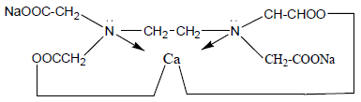
5.3. Sự tạo thành complexonat của complexon III
CHƯƠNG 5. PHƯƠNG PHÁP CHUẨN ĐỘ TẠO PHỨC
Với các ion kim loại có điện tích thấp, chủ yếu là kim loại kiềm thổ Zn²⁺, Cd²⁺…, phức complexonant của các ion này bền trong môi trường pH= 8-10 do đó thường được thực hiện chuẩn độ trong môi trường bazơ nhẹ (dùng đệm amoni: là dung dịch hỗn hợp NH₃ 0,1M và NH₄Cl 0,1M).
Những ion có điện tích cao hơn: Al³⁺, Fe³⁺, Th⁴⁺… thì phức complexonat bền trong môi trường axit, do đó thường được thực hiện chuẩn độ trong môi trường axít.
Phương trình tổng quát: M^{n+} + H₂Y²⁻  MY^{n-4} + 2H⁺
M^{n+} là kim loại có hóa trị n

Slide 73
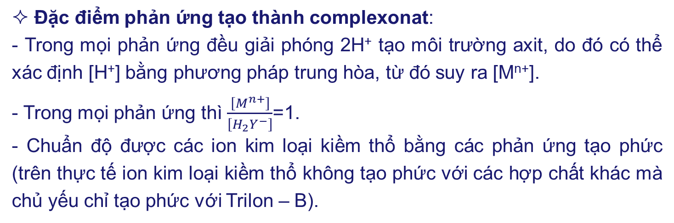
5.3. Sự tạo thành complexonat của complexon III
CHƯƠNG 5. PHƯƠNG PHÁP CHUẨN ĐỘ TẠO PHỨC
 Đặc điểm phản ứng tạo thành complexonat:
- Trong mọi phản ứng đều giải phóng 2H⁺ tạo môi trường axit, do đó có thể xác định [H⁺] bằng phương pháp trung hòa, từ đó suy ra [M^{n+}].
- Trong mọi phản ứng thì $\frac{\left[M^{n+}\right]}{\left[H_{2}Y^{−}\right]}$=1.
- Chuẩn độ được các ion kim loại kiềm thổ bằng các phản ứng tạo phức (trên thực tế ion kim loại kiềm thổ không tạo phức với các hợp chất khác mà chủ yếu chỉ tạo phức với Trilon – B).

Slide 74
5.4. Chỉ thị trong phương pháp chuẩn độ complexon
CHƯƠNG 5. PHƯƠNG PHÁP CHUẨN ĐỘ TẠO PHỨC
 Chỉ thị Eriocrom đen T (ETOO):
Là chỉ thị thuộc nhóm phẩm màu azo, được sử dụng nhiều nhất. Màu ở trạng thái tự do (xanh biếc) khác màu khi tạo phức với ion kim loại, tùy theo môi trường.
+ Nếu chuẩn độ ion kim loại M²⁺ bằng EDTA dùng chỉ thị ETOO ở pH = 7-11 thì tại điểm dừng chuẩn độ: màu chuyển từ đỏ nho sang màu xanh.
+ Nếu chuẩn độ EDTA bằng M²⁺ dùng chỉ thị ETOO tại điểm dừng chuẩn độ: màu chuyển từ xanh sang màu đỏ nho

Slide 75
5.4. Chỉ thị trong phương pháp chuẩn độ complexon
CHƯƠNG 5. PHƯƠNG PHÁP CHUẨN ĐỘ TẠO PHỨC
 Chỉ thị Murexit:
Là chỉ thị thuộc nhóm phẩm màu azo, cũng hay được sử dụng. Có thể chuẩn độ dung dịch với chỉ thị murexit trong môi trường bazơ mạnh. Ở dạng tự do murexit có màu tím hoa cà, dạng phức có màu hồng.
- Khi chuẩn độ với chỉ thị murexit thường dung môi trường pH = 10-11 để chỉ thị giải phóng có màu tím là sự chuyển màu rõ nhất.

Slide 76
5.4. Chỉ thị trong phương pháp chuẩn độ complexon
CHƯƠNG 5. PHƯƠNG PHÁP CHUẨN ĐỘ TẠO PHỨC
 Điều kiện của chỉ thị:
- Tạo phức được với ion kim loại cần xác định nhưng phải kém hơn complexonat.
- Phải phân ly được trong dung dịch để tham gia phản ứng tạo phức. Tuy nhiên, chỉ thị không dùng dưới dạng dung dịch, vì không bền, thường dùng chỉ thị dưới dạng rắn: dưới dạng hỗn hợp rắn với muối trơ: NaCl, KCl, đường… với tỉ lệ 1:500.
Khi chuẩn độ với 100mL, lấy lượng bằng một hạt đậu xanh, lắc mạnh để tan hết.

Slide 77
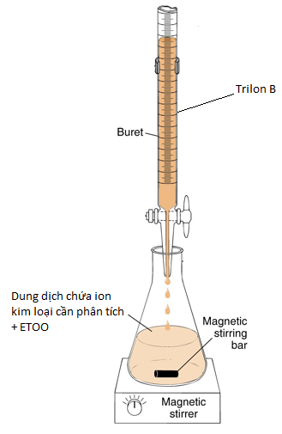
5.5. Các kỹ thuật chuẩn độ complexon
CHƯƠNG 5. PHƯƠNG PHÁP CHUẨN ĐỘ TẠO PHỨC
5.1. Chuẩn độ trực tiếp:
- Cho trực tiếp dung dịch Trilon B vào dung dịch, từ thể tích Trilon B tính được nồng độ ion kim loại gọi là chuẩn độ trực tiếp.
Ví dụ: Mg²⁺ + ETOO MgY²⁻ + ETOO (tự do)
+ đệm amoni
Đỏ nho xanh biếc
Đa số các ion kim loại được chuẩn độ trực tiếp.

Slide 78
5.5. Các kỹ thuật chuẩn độ complexon
CHƯƠNG 5. PHƯƠNG PHÁP CHUẨN ĐỘ TẠO PHỨC
5.2. Chuẩn độ ngược:
- Khi phản ứng tạo complexonat không hoàn toàn, hoặc không có chỉ thị thích hợp thì dùng phương pháp chuẩn độ ngược.
Phương pháp tiến hành: Cho lượng thừa Trilon B vào dung dịch cần xác định, sau đó chuẩn độ lại lượng Trilon B dư bằng các dung dịch chuẩn gốc khác. Từ lượng ban đầu và lượng dư, xác định được Trilon B tham gia phản ứng.
Ví dụ: Me²⁺ + H₂Y²⁻ + ETOO → MeY²⁻ + H₂Y²⁻ (dư) + 2H⁺ + ETOO (tự do)
Xanh biếc
H₂Y²⁻ (dư) + ETOO ZnY²⁻ + 2H⁺ + Zn(ETOO)
Đỏ nho

Slide 79
5.5. Các kỹ thuật chuẩn độ complexon
CHƯƠNG 5. PHƯƠNG PHÁP CHUẨN ĐỘ TẠO PHỨC
5.3. Chuẩn độ thay thế:
- Khi không có chỉ thị thích hợp hoặc phức ion kim loại với chỉ thị bền hơn complexonat thì không thể chuẩn độ trực tiếp mà phải chuẩn độ thay thế.
Dựa vào đặc điểm: phức complexonat Mg (MgY²⁻) kém bền hơn so với một số phức của kim loại khác với EDTA, tiến hành chuẩn độ thay thế như sau:
Cho ion kim loại vào dung dịch của phức MgY²⁻: M^{n+} +MgY²⁻ →MY^{n-4} + Mg²⁺
Sau đó chuẩn độ nồng độ của ion Mg²⁺ mới tạo thành bằng Trilon B, suy ra được nồng độ Mg²⁺ => nồng độ MY^{n-4} => nồng độ M^{n+}.
Tuy nhiên, phức MgY²⁻ chỉ bền trong môi trường pH = 8 – 10, do đó chỉ áp dụng được đối với phản ứng trong môi trường pH = 8 – 10.
M^{n+} + MgY²⁻ → MY^{n-4} + Mg²⁺
Mg²⁺(ETOO) + đệm amoni MgY²⁻ + ETOO (tự do)
Đỏ nho xanh biếc

Slide 80
5.5. Các kỹ thuật chuẩn độ complexon
CHƯƠNG 5. PHƯƠNG PHÁP CHUẨN ĐỘ TẠO PHỨC
5.4. Chuẩn độ gián tiếp:
Ứng dụng để chuẩn độ các ion không tạo được complexonat, chủ yếu là các anion.
Nguyên tắc: cho anion cần xác định tác dụng với ion kim loại nào đó (phải chuẩn độ ngược được bằng Trilon B) tạo kết tủa.
Xử lý kết tủa thu được theo 2 cách sau đây:
- Lọc kết tủa, rửa sạch, hòa tan vào dung môi thích hợp, tạo ion M^{n+} tự do, sau đó chuẩn độ bằng Trilon B, được nồng độ ion kim loại, tính được nồng độ anion. Cách này ứng dụng đối với kết tủa tan nhiều trong dung môi (tích số tan T lớn).
- Cho lượng thừa chính xác M^{n+} tác dụng với anion tạo kết tủa, không lọc kết tủa mà chuẩn độ lượng thừa, từ đó suy ra lượng M^{n+} tham gia phản ứng với anion. Phương pháp này ứng dụng đối với kết tủa ít tan (tích số tan T bé).

Slide 81
6.1. Giới thiệu phương pháp
CHƯƠNG 6. PHƯƠNG PHÁP CHUẨN ĐỘ TẠO KẾT TỦA
- Đây là phương pháp dùng để xác định cation hoặc anion có khả năng tạo kết tủa ít tan.
- Tích số tan T_{AB} ≤ 10⁻⁸ hoặc S ≤ 10⁻⁴M
- Các phản ứng tạo kết tủa dùng trong phương pháp này phải xảy ra hoàn toàn (nghĩa là tích số tan phải bé).
- Hiện tượng hấp phụ không làm ảnh hưởng đến kết quả phân tích.
- Phải có chỉ thị thích hợp, nên chỉ có một số phương pháp được dùng trong chuẩn độ kết tủa.
Có các phản ứng sau được áp dụng trong phương pháp chuẩn độ kết tủa:

Slide 82
6.1. Giới thiệu phương pháp
CHƯƠNG 6. PHƯƠNG PHÁP CHUẨN ĐỘ TẠO KẾT TỦA
 Phương pháp bạc (Ag⁺) : dựa vào phản ứng giữa ion Ag⁺ (AgNO₃) với các halogenua (Cl⁻, Br⁻, I⁻) và SCN⁻.
Ag⁺ + X⁻ → AgX↓
Phương pháp này được sử dụng phổ biến để xác định X⁻ (halogenua); CN⁻; xác định Ag⁺;
 Phương pháp thủy ngân (Hg₂²⁺): dùng định phân X⁻ (halogenua) bằng cách tạo kết tủa Hg₂X₂.
Hg₂²⁺ + 2X⁻ → Hg₂X₂↓
 Phương pháp feroxianua : dùng để xác định Zn²⁺ bằng feroxianua kali với chỉ thị diphenylamin theo phản ứng sau:
2K₄[Fe(CN)₆] + 3Zn²⁺ → K₂Zn₃[Fe(CN)₆]₂ + 6K⁺

Slide 83
6.1. Giới thiệu phương pháp
CHƯƠNG 6. PHƯƠNG PHÁP CHUẨN ĐỘ TẠO KẾT TỦA
 Phương pháp sunfat: dùng để xác định ion Ba²⁺ bằng sunfat :
Ba²⁺ + SO₄²⁻ → BaSO₄↓
với chỉ thị là rodizoonat natri làm chỉ thị. Khi có mặt Ba²⁺ thì dung dịch nhuộm màu đỏ, gần điểm tương đương màu đỏ biến mất.
 Chuẩn Pb²⁺ bằng cromat với chỉ thị Ag⁺, ở gần điểm tương đương sẽ xuất hiện màu đỏ gạch do: CrO₄²⁻ + Ag⁺ → Ag₂CrO₄↓

Slide 84
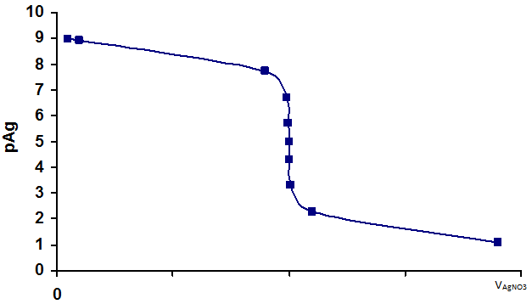
6.2. Đường định phân trong phương pháp kết tủa
CHƯƠNG 6. PHƯƠNG PHÁP CHUẨN ĐỘ TẠO KẾT TỦA
Ví dụ: chuẩn độ 100ml dung dịch NaCl 0,1M bằng AgNO₃ 0,1M. Cho T_{AgCl} = 10⁻¹⁰ ở 25ºC.
Phản ứng: Cl⁻ + Ag⁺ → AgCl↓
Để vẽ đường định phân người ta dựa vào giá trị pCl hay pAg
trong đó: pCl = -lg[Cl⁻]; pAg = -lg[Ag⁺] và T_{AgCl}= [Ag⁺].[Cl⁻]
Nhận xét:
- Hình dáng tương tự như trong các phương pháp trước.
- Bước nhảy phụ thuộc vào tích số tan: T càng bé thì bước nhảy càng dài.
- Nhiệt độ càng cao thì bước nhảy càng ngắn vì T tăng

Slide 85
6.3. Các phương pháp xác định điểm cuối trong phương pháp bạc
CHƯƠNG 6. PHƯƠNG PHÁP CHUẨN ĐỘ TẠO KẾT TỦA
6.3.1. Phương pháp Mohr.
Sử dụng K₂CrO₄ trong môi trường pH=6-7 làm chất chỉ thị cho phản ứng:
Ag⁺ + Cl⁻ → AgCl↓
Ban đầu trong bình tam giác chứa ion Cl⁻ và K₂CrO₄. Cho từng giọt AgNO3 vào → chỉ có AgCl↓ trắng xuất hiện. Đến điểm tương đương, nếu thừa 1 giọt AgNO₃ thì dung dịch chuyển màu đỏ gạch (Ag₂CrO₄↓ đỏ gạch). Đây chính là dấu hiệu kết thúc định phân.
Sử dụng chất chỉ thị ở đây dựa vào hiện tượng kết tủa phân đoạn: AgCl kết tủa trước và khi xuất hiện Ag₂CrO₄↓ thì AgCl đã kết tủa hết. Muốn vậy nồng độ K₂CrO₄ phải thỏa mãn: 2.10⁻⁴M ≤ C_{K2CrO4} ≤ 2M.
Thực tế, thường dùng dung dịch K₂CrO₄ có nồng độ 5.10⁻³ M (tương ứng khoảng 5%) vì nếu dùng nồng độ lớn màu vàng đậm của ion cromat sẽ cản trở việc nhận ra màu đỏ gạch của kết tủa Ag₂CrO₄.

Slide 86
6.3. Các phương pháp xác định điểm cuối trong phương pháp bạc
CHƯƠNG 6. PHƯƠNG PHÁP CHUẨN ĐỘ TẠO KẾT TỦA
 Điều kiện của phương pháp Mohr.
- Thực hiện trong môi trường có pH từ 6,5 đến 10, vì:
+ Nếu thực hiện trong môi trường axít thì Ag₂CrO₄ tan theo phương trình phản ứng sau: 2CrO₄²⁻ + 2H⁺  Cr₂O₇²⁻ + H₂O
CrO₄²⁻ + H⁺  HCrO₄⁻
+ Nếu trong môi trường kiềm thì sẽ xảy ra phản ứng của Ag⁺ với OH⁻ tạo Ag₂O kết tủa.
- Cần phải loại các ion cản trở như :Ba²⁺, Pb²⁺, Bi³⁺ (vì chúng tạo kết tủa với CrO₄²⁻); S²⁻, SO₄²⁻, PO₄³⁻, C₂O₄²⁻ (vì chúng tạo kết tủa với Ag⁺).
- Cho dung dịch chuẩn AgNO₃ bao giờ cũng ở buret.
- Độ nhạy của chất chỉ thị giảm khi nhiệt độ tăng do độ tan của Ag₂CrO₄ tăng nên phải chuẩn độ ở nhiệt độ thấp.

Slide 87
6.3. Các phương pháp xác định điểm cuối trong phương pháp bạc
CHƯƠNG 6. PHƯƠNG PHÁP CHUẨN ĐỘ TẠO KẾT TỦA
6.3.2. Phương pháp Volhard.
Sử dụng dung dịch chuẩn là NH₄SCN với chỉ thị Fe³⁺ dưới dạng phèn sắt NH₄Fe(SO₄)₂.12H₂O 1M (dùng 1-2ml dung dịch phèn sắt trên 100ml hỗn hợp chuẩn độ)
 Kỹ thuật trực tiếp: dùng để xác định ion Ag⁺ theo phương trình sau :
Ag⁺ + SCN⁻ → AgSCN ↓ (không màu) T_{AgSCN} = 10⁻¹²
Kết thúc khi xuất hiện màu đỏ máu.
 Kỹ thuật chuẩn độ ngược: dùng để xác định X⁻ bằng cách cho dung dịch chứa ion X⁻ cần chuẩn độ tác dụng với lượng thừa dung dịch AgNO₃ chính xác. Lượng Ag⁺ dư được chuẩn độ bằng SCN⁻, chỉ thị là Fe³⁺ bằng kỹ thuật trực tiếp. Tính được lượng thừa, từ lượng ban đầu, lượng thừa ta tính được lượng tham gia phản ứng ⇒ lượng X⁻.

Slide 88
6.3. Các phương pháp xác định điểm cuối trong phương pháp bạc
CHƯƠNG 6. PHƯƠNG PHÁP CHUẨN ĐỘ TẠO KẾT TỦA
6.3.2. Phương pháp Volhard.
* Lưu ý: trong số các halogen thì định phân ngược Br⁻, I⁻ thuận lợi và chính
xác hơn so với định phân ngược Cl⁻ vì T_{AgCl} =10⁻¹⁰ > T_{AgSCN} = 10⁻¹² nên khi định phân lượng Ag⁺ còn lại bằng NH₄SCN thì tại điểm tương đương SCN⁻ dư sẽ kết hợp với Ag⁺ của kết tủa AgCl tan phân li ra, do đó kết quả phân tích sẽ bị sai ⇒ tách AgCl↓ trước khi định phân bằng NH₄SCN.
➢ Ưu điểm của phương pháp này là:
- Có thể định phân trong môi trường axit do AgSCN không tan trong axit ⇒ có thể dùng để định phân Ag trong hợp kim được phá mẫu bằng axit mạnh.
- Các ion Ba²⁺, Pb²⁺ không gây cản trở trong phương pháp này.
- Các ion cản trở: muối thuỷ ngân (I) tạo kết tủa với SCN⁻, các chất oxy hoá sẽ oxy hoá SCN⁻, chất có khả năng tạo phức bền với Fe³⁺ như PO₄³⁻, F⁻.

Slide 89
6.3. Các phương pháp xác định điểm cuối trong phương pháp bạc
CHƯƠNG 6. PHƯƠNG PHÁP CHUẨN ĐỘ TẠO KẾT TỦA
6.3.3. Phương pháp Fajans.
- Đây là phương pháp dùng chỉ thị hấp phụ: phần lớn là các axit hữu cơ yếu, màu ở dạng tự do khác với màu ở dạng bị hấp phụ lên bề mặt kết tủa.
Chỉ thị thường dùng là fluoretxein và các dẫn xuất của nó như eozin.
+ Fluoretxein : dạng tự do phát huỳnh quang màu vàng lục, bị hấp phụ lên bề mặt kết tủa chuyển sang màu đỏ sẫm.
+ Eozin ở dạng tự do có màu hồng, khi bị hấp phụ có màu tím hóa cà
- Cơ chế : chuẩn độ Ag⁺ hoặc chuẩn độ Cl⁻ bằng Ag⁺
- Phương trình phản ứng : Cl⁻ + Ag⁺ → AgCl
Trong quá trình chuẩn độ với AgNO₃ khi chưa đến điểm tương đương hạt kết tủa mang điện tích âm, khi đến điểm tương đương thì hạt kết tủa không mang điện, khi vừa dư 1 giọt AgNO₃ thì hạt kết tủa mang điện tích dương.

Slide 90
6.3. Các phương pháp xác định điểm cuối trong phương pháp bạc
CHƯƠNG 6. PHƯƠNG PHÁP CHUẨN ĐỘ TẠO KẾT TỦA
6.3.3. Phương pháp Fajans.
- Chỉ thị màu Fluoretxein là axit hữu cơ nên có dạng :
HFl  H⁺ + Fl⁻
Khi vừa dư 1 giọt AgNO₃, hạt kết tủa mang điện tích dương sẽ hút các ion âm của chỉ thị lên bề mặt của nó gây ra sự đổi màu (vàng lục sang đỏ thẫm).
- Chỉ thị này không chỉ dùng riêng cho kết tủa AgX mà có thể dùng cho mọi kết tủa có khả năng hấp phụ anion của chỉ thị.
 Các yếu tố ảnh hưởng đến độ chính xác :
    - pH môi trường : ảnh hưởng tương đối đến độ chính xác của phép chuẩn độ vì nồng độ ion chất chỉ thị phụ thuộc vào pH, do đó phải duy trì pH dung dịch ở một giá trị nhất định phù hợp cho từng chỉ thị.

Slide 91
6.4. Phương pháp xác định điểm cuối trong phương pháp thủy ngân
CHƯƠNG 6. PHƯƠNG PHÁP CHUẨN ĐỘ TẠO KẾT TỦA
Dựa vào phản ứng tạo kết tủa Hg₂X₂ giữa Hg₂²⁺ với ion X⁻
Hg₂²⁺ + 2X⁻ → Hg₂X₂↓
Chỉ thị sử dụng là [Fe(SCN)₃] có màu đỏ tươi, trong quá trình định phân dung dịch có màu đỏ tươi. Khi thừa một giọt dung dịch chuẩn, sẽ tạo phức bền hơn [Hg₂(SCN)₂] giải phóng Fe³⁺ dung dịch mất màu.

Slide 92
6.4. Phương pháp xác định điểm cuối trong phương pháp feroxianua
CHƯƠNG 6. PHƯƠNG PHÁP CHUẨN ĐỘ TẠO KẾT TỦA
Dùng để xác định Zn²⁺ bằng feroxianua kali theo phản ứng sau:
2K₄[Fe(CN)₆] + 3Zn²⁺ → K₂Zn₃[Fe(CN)₆]₂ ↓ + 6K⁺
Kết tủa bền trong môi trường axit nên phép định phân tiến hành trong môi trường axit với chỉ thị diphenylamin có màu xanh tím. Khi thừa một giọt dung dịch chuẩn thì diphenylamin bị ôxi hóa và dung dịch mất màu.

Slide 93
7.1. Giới thiệu phương pháp
CHƯƠNG 7. PHƯƠNG PHÁP PHÂN TÍCH KHỐI LƯỢNG
Đây không phải là phương pháp phân tích thể tích.
Phương pháp này dựa vào việc cân khối lượng của chất tạo thành sau phản ứng từ đó suy ra hàm lượng chất cần xác định.
Đối tượng phương pháp này chủ yếu là thế giới vô cơ, ngoài ra còn xác định hàm lượng kim loại và anion.
Sai số 0,01%. Tuy nhiên đây là phương pháp phân tích đa lượng do đó không cần thiết độ sai số quá nhỏ.
Nhược điểm của phương pháp: thời gian phân tích quá dài, chủ yếu dùng phân tích mẫu không đòi hỏi thời gian và dùng để kiểm tra một số phương pháp định lượng khác.
Bao gồm các phương pháp: đẩy, kết tủa, điện phân, chưng cất. Trong đó, phương pháp kết tủa và điện phân là 2 phương pháp chính xác nhất có thể làm cơ sở để kiểm tra các phương pháp khác.

Slide 94
7.1. Giới thiệu phương pháp
CHƯƠNG 7. PHƯƠNG PHÁP PHÂN TÍCH KHỐI LƯỢNG
   Phương pháp đẩy: dùng chất khử mạnh đẩy chất khử yếu (dạng kết tủa) ra khỏi muối ⇒ đòi hỏi thời gian dài
  Ví dụ: 3Fe²⁺ + Au³⁺ → 3Fe³⁺ + Au
   Phương pháp chưng cất: xác định chất dễ bay hơi, dễ chuyển sang chất bay hơi. Có 02 loại là trực tiếp và gián tiếp:
  - Chưng cất trực tiếp: xác định lượng chất cần phân tích bằng cách đun cho mẫu chất bay hơi hoặc chuyển sang mẫu dễ bay hơi sau đó hấp thụ hơi hoặc khí vào dung dịch thích hợp, cân khối lượng dung dịch trước và sau khi hấp thụ sẽ tìm ra khối lượng chất cần phân tích.
Ví dụ: để xác định hàm lượng Ca²⁺ trong CaCO₃
CaCO₃ + 2HCl → CaCl₂ + CO₂ + H₂O
CO₂ bay ra được hấp thụ vào bình chứa dung dịch kiềm. Cân khối lượng bình trước và sau khi hấp thụ ⇒ khối lượng CO₂ => khối lượng Ca²⁺.

Slide 95
7.1. Giới thiệu phương pháp
CHƯƠNG 7. PHƯƠNG PHÁP PHÂN TÍCH KHỐI LƯỢNG
  - Chưng cất gián tiếp: xác định lượng chất cần phân tích bằng cách đun hoặc chuyển toàn bộ các chất không cần phân tích để bay hơi hết chỉ còn lại chất phân tích trong dung dịch, cân khối lượng chất cần phân tích.
* Điều kiện cần và tối thiểu: chuyển chất cần phân tích hoặc không cần phân tích về trạng thái hơi ⇒ hạn chế, ít sử dụng.
   Phương pháp điện phân: dùng dòng điện 1 chiều để điện phân dung dịch cần phân tích chủ yếu là ion kim loại. Sau khi điện phân, cân khối lượng catot sẽ tính được lượng kim loại ⇒ tốn kém vì dùng điện

Slide 96
7.1. Giới thiệu phương pháp
CHƯƠNG 7. PHƯƠNG PHÁP PHÂN TÍCH KHỐI LƯỢNG
   Phương pháp kết tủa: là phương pháp dựa vào phản ứng kết tủa giữa chất phân tích và thuốc thử thích hợp. Sau đó lọc lấy kết tủa, sấy, nung ở nhiệt độ cao rồi cân lượng kết tủa ⇒ lượng chất cần phân tích. Đây là phương pháp phổ biến nhất để định lượng các chất bằng phương pháp khối lượng khi thời gian kéo dài nhưng độ chính xác cao và xác định được các chất tạo kết tủa ít tan.
Dù dùng phương pháp nào thì quá trình phân tích khối lượng phải trải qua các giai đoạn:
1. Lấy và gia công mẫu
2. Xử lý mẫu, đưa mẫu về dạng dung dịch bằng cách hòa tan vào dung môi
3. Chọn phương pháp phân tích phù hợp với mẫu
4. Thu nhận sản phẩm và xử lý
5. Tính toán.

Slide 97
7.2. Một số yêu cầu của phương pháp kết tủa
CHƯƠNG 7. PHƯƠNG PHÁP PHÂN TÍCH KHỐI LƯỢNG
Mẫu → dung dịch → kết tủa → lọc, rửa → sấy → nung → để nguội → cân.
❖ Dạng kết tủa: là kết tủa được tạo thành sau phản ứng giữa dung dịch chất phân tích và thuốc thử thích hợp.
Ví dụ: Xác định hàm lượng Fe³⁺ dùng thuốc thử NH₄OH:
FeCl₃ + NH₄OH → Fe(OH)₃↓ + NH₄Cl; Fe(OH)₃: là dạng kết tủa
Dạng kết tủa phải đạt 3 yêu cầu:
+ Phải có T bé.
+ Ở dạng tinh thể, to, không lấp lỗ của giấy lọc và ít hấp phụ các ion trong dung dịch.
+ Dễ dàng chuyển sang dạng cân

Slide 98
CHƯƠNG 7. PHƯƠNG PHÁP PHÂN TÍCH KHỐI LƯỢNG
7.2. Một số yêu cầu của phương pháp kết tủa
❖ Dạng cân: là dạng kết tủa cuối cùng đem cân để từ đó mà tính toán kết quả của chất phân tích.
Ví dụ: Trong ví dụ trên Fe(OH)₃ là dạng kết tủa, khi nung ở nhiệt độ cao: 800-900ºC: 2Fe(OH)₃ → Fe₂O₃ + 3H₂O: Fe₂O₃ là dạng cân
Thường dạng kết tủa và dạng cân là khác nhau. Tuy nhiên trong một số trường hợp cả hai là một.
Dạng cân phải đạt 3 yêu cầu:
+ Phải có độ bền hoá học cao, không hấp thụ CO₂ và H₂O của không khí.
Ví dụ: CaO dễ dàng hấp thụ CO₂ và H₂O nên phải chuyển về dạng CaCO₃.
+ Phải đúng với công thức hoá học.
+ Hàm lượng chất phân tích trong dạng cân càng ít càng tốt
Ví dụ: khi xác định Crôm dưới dạng BaCrO₄ chính xác hơn so với Cr₂O₃ vì khi cùng mất 0,1g thì lượng Cr mất đi từ BaCrO₄ ít hơn so với Cr₂O₃.

Slide 99
CHƯƠNG 7. PHƯƠNG PHÁP PHÂN TÍCH KHỐI LƯỢNG
7.2. Một số yêu cầu của phương pháp kết tủa
❖ Thuốc thử: là chất tác dụng với chất xác định để tạo kết tủa.
Yêu cầu:
+ Thuốc thử dễ bay hơi khi nung.
Ví dụ: tạo môi trường kiềm thì ta dùng NH₃ (dễ bay hơi khi nung) thay cho dung dịch NaOH hay KOH (không bay hơi). Tạo môi trường axít dùng dung dịch HCl hoặc H₂SO₄,
+ Đối với kết tủa dạng tinh thể thì dùng dung dịch có nồng độ thấp, khi kết tủa dạng vô định hình thì dùng dung dịch nồng độ cao.
Kết tủa vô định hình dễ hấp phụ các ion khác do hạt nhỏ nên bề mặt tiếp xúc lớn.

Slide 100
CHƯƠNG 7. PHƯƠNG PHÁP PHÂN TÍCH KHỐI LƯỢNG
7.2. Một số yêu cầu của phương pháp kết tủa
❖ Nhiệt độ: khi thực hiện phương pháp kết tủa thường đun nóng.
+ Đối với kết tủa vô định hình: đun nóng để làm đông tụ, làm to hạt và hạn chế hấp phụ.
+ Đối với kết tủa tinh thể khi tăng nhiệt độ, làm tăng độ tan để hạt nhỏ tan đi bồi đắp cho hạt lớn, giảm độ quá bão hòa tương đối, mặt khác giảm số trung tâm kết tinh để thu được hạt to.
❖ Lọc, rửa kết tủa: tùy theo kích thước và bản chất hạt kết tủa mà dùng giấy lọc khác nhau, giấy lọc phải không tàn (sau khi nung lượng tro không đáng kể 0,03 – 0,08mg).
- Đối với kết tủa khác dùng giấy lọc trung bình là băng trắng
- Đối với kết tủa tinh thể hạt bé (BaSO₄, CaC₂O₄) dùng giấy lọc băng xanh mịn nhất.

Slide 101
CHƯƠNG 7. PHƯƠNG PHÁP PHÂN TÍCH KHỐI LƯỢNG
7.2. Một số yêu cầu của phương pháp kết tủa
- Mục đích của việc rửa kết tủa là loại trừ tạp chất trên bề mặt của kết tủa. Để cho nhanh người ta kết hợp gạn và rửa.
- Gạn là để lắng tách phần trong
- Rửa: chuyển toàn bộ kết tủa lên giấy lọc, dùng dung dịch rửa thích hợp để rửa (khoảng 100ml – 200ml dung dịch rửa).
Nước rửa kết tủa có 4 loại:
- Nước cất có chứa thuốc thử: làm giảm độ tan của kết tủa.
- Nước cất: đối với kết tủa có T_{S} bé.
- Nước cất có chứa dung dịch điện ly (dễ bay hơi): đối với những kết tủa vô định hình (dễ chuyển sang dạng keo), chất điện ly có tác dụng chống trạng thái keo (giảm quá trình keo tụ).
- Dung dịch rửa có chứa chất chống sự thủy phân của kết tủa.

Slide 102
CHƯƠNG 7. PHƯƠNG PHÁP PHÂN TÍCH KHỐI LƯỢNG
7.2. Một số yêu cầu của phương pháp kết tủa
❖ Sấy và nung kết tủa
- Sấy: đốt giấy lọc và sấy khô kết tủa (sấy ngay, lấy kết tủa ra khỏi bếp điện cho ngay vào tủ sấy) làm nước bay hơi cho khô kết tủa.
- Nung: nhiệt độ nung khoảng từ 600 – 1100ºC tùy theo từng loại kết tủa mà chọn nhiệt độ cho thích hợp.
  Khi tº > 600ºC: dùng chén sứ, chén sắt, platin, niken. Trước khi nung phải nung chén ở nhiệt độ nung kết tủa đến khối lượng không đổi.
- Làm nguội và cân: Để tránh sự hấp thụ CO₂ và H₂O thì ta làm nguội kết tủa trong bình hút ẩm. Khi làm nguội đến nhiệt độ phòng thì đem cân. Sau đó lại tiếp tục đưa vào nung, làm nguội rồi cân. Đến khi khối lượng chén chứa kết tủa không đổi.

